Slide 1
Projekt Erasmus + ,,Zdobywamy kompetencje hotelarskie na poziomie europejskim’’
Hiszpania - Majorka
11.09.2023 - 06.10.2023

Slide 2
CELE PROJEKTU
Zdobycie nowych kompetencji zawodowych w zakresie obsługi gościa hotelowego w różnych obszarach jego działalności ( recepcja, gastronomia, bar, SPA, służba pięter ),
Poznanie organizacji pracy w hotelach o wysokim standardzie usług,
Podniesienie umiejętności komunikowania się w języku obcym,
Poznanie kultury kraju, w którym był realizowany staż,
Nabycie umiejętności funkcjonowania w sytuacjach życia codziennego w innym kraju.

Slide 3
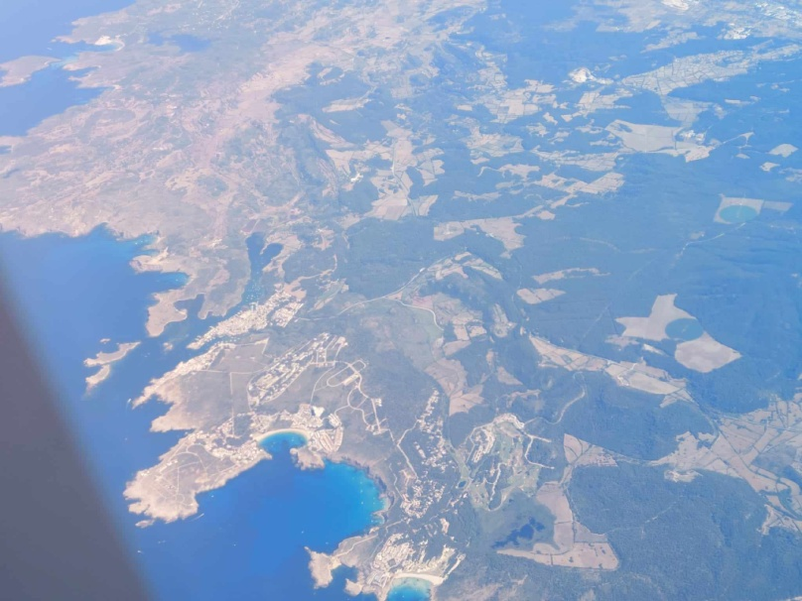
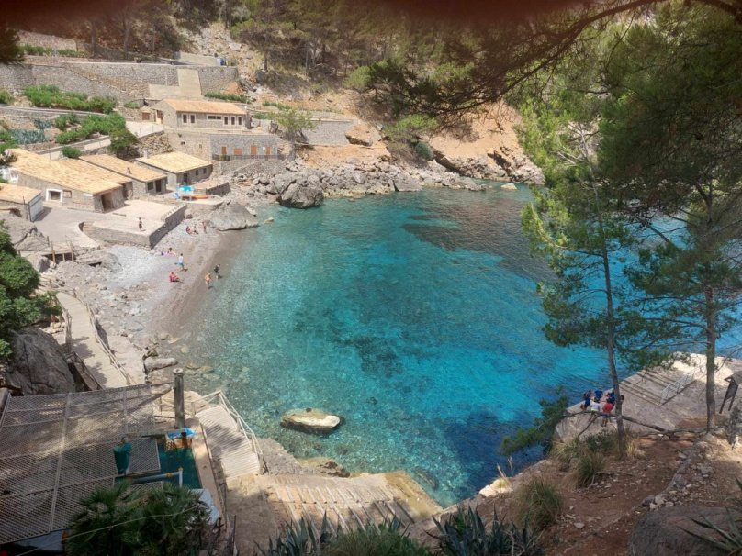
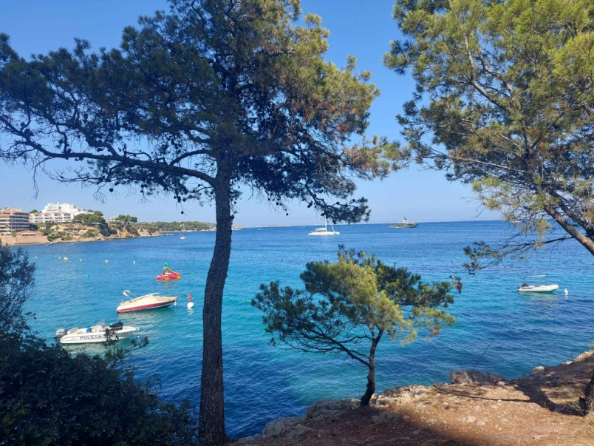
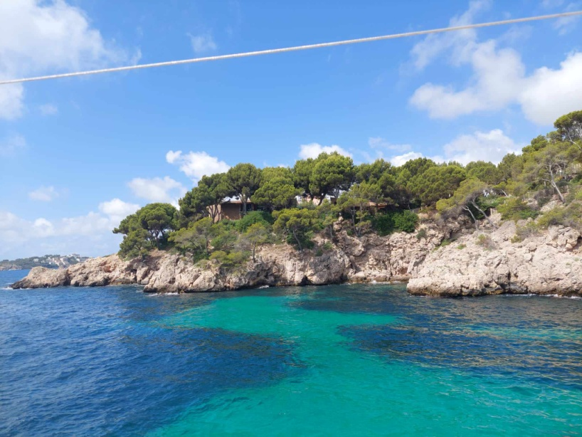
O MAJORCE
Majorka jest położona na Morzu Śródziemnym i jest największą wyspą archipelagu Balearów.
Położenie na Morzu Śródziemnym sprawia, że woda oblewająca wyspę jest krystalicznie niebieska, a piaszczyste plaże przyciągają turystów z całego świata. Stolicą Majorki jest Palma de Mallorca. Dzięki bogatym zabytkom miasto zaliczane jest do najpiękniejszych miast w Europie.

Slide 4
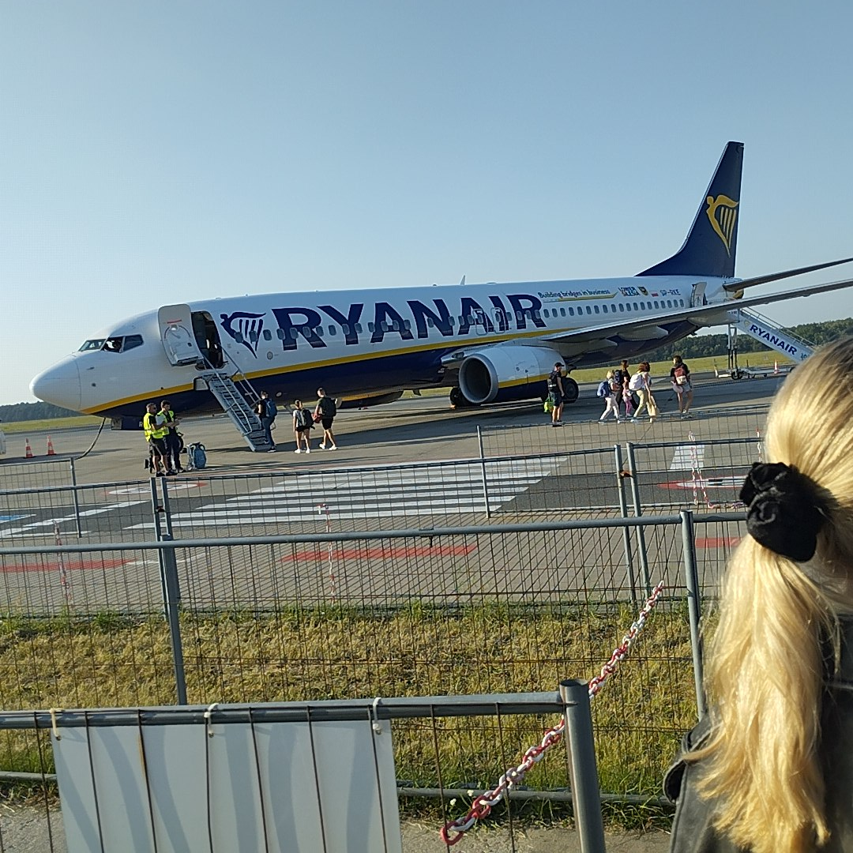
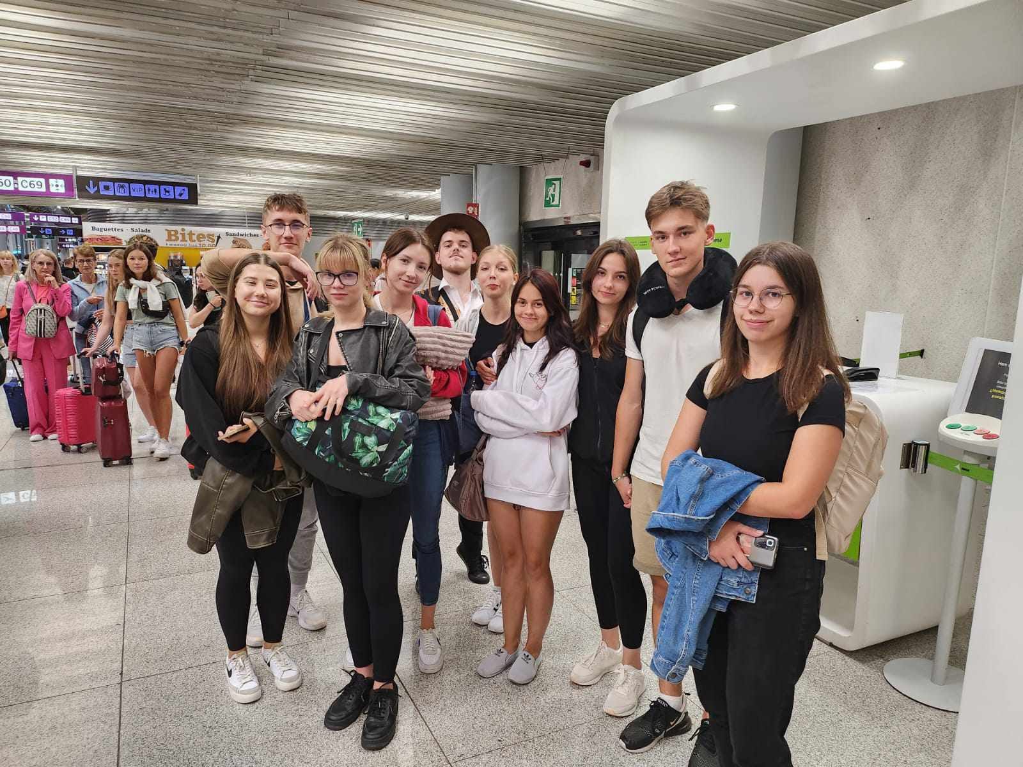
Wyjazd na staż Erasmus+
10 września 2023
11:45 zbiórka na Placu Zamkowym Lublinie,
12:00 wyjazd z Lublina,
17:35 wylot z lotniska Warszawa - Modlin
20:45 przylot do Palma de Mallorca
21.30 przyjazd I grupy do Palmanova
23:30 przyjazd II grupy do Cala Millor

Slide 5
UCZESTNICY STAŻU
I GRUPA
OPIEKUN
Pani Wicedyrektor Dorota Sokołek
UCZESTNICY
Natalia Mróz 4et
Agata Ostrowska 4dt
Mateusz Adamczyk 4dt
Patryk Łbik 4dt
Krzysztof Leziak 4dt
II GRUPA
OPIEKUN
Pani Profesor Renata Sadurska
UCZESTNICY
Karolina Kowalczyk 4et
Kamila Kowalska 4et
Martyna Drozd 4dt
Matylda Mieczkowska 4dt
Wiktoria Dąbek 4dt
Notes:
5

Slide 6
Palmanova Hotel Son Caliu **** SUP
- jest hotelem 4 * superior o bardzo wysokim standardzie usług.
-dysponuje komfortowo wyposażonymi pokojami z widokiem na morze.
-restauracja oferuje kuchnię śródziemnomorską i z różnych stron świata
(np. kuchnia włoska, japońska)
-Hotel ma do dyspozycji szereg usług dodatkowych :
SPA, centrum odnowy biologicznej, dwa baseny, siłownia i korty tenisowe.
W tym hotelu staż odbywali : Agata, Natalia, Mateusz, Krzysiek, Patryk.

Slide 7
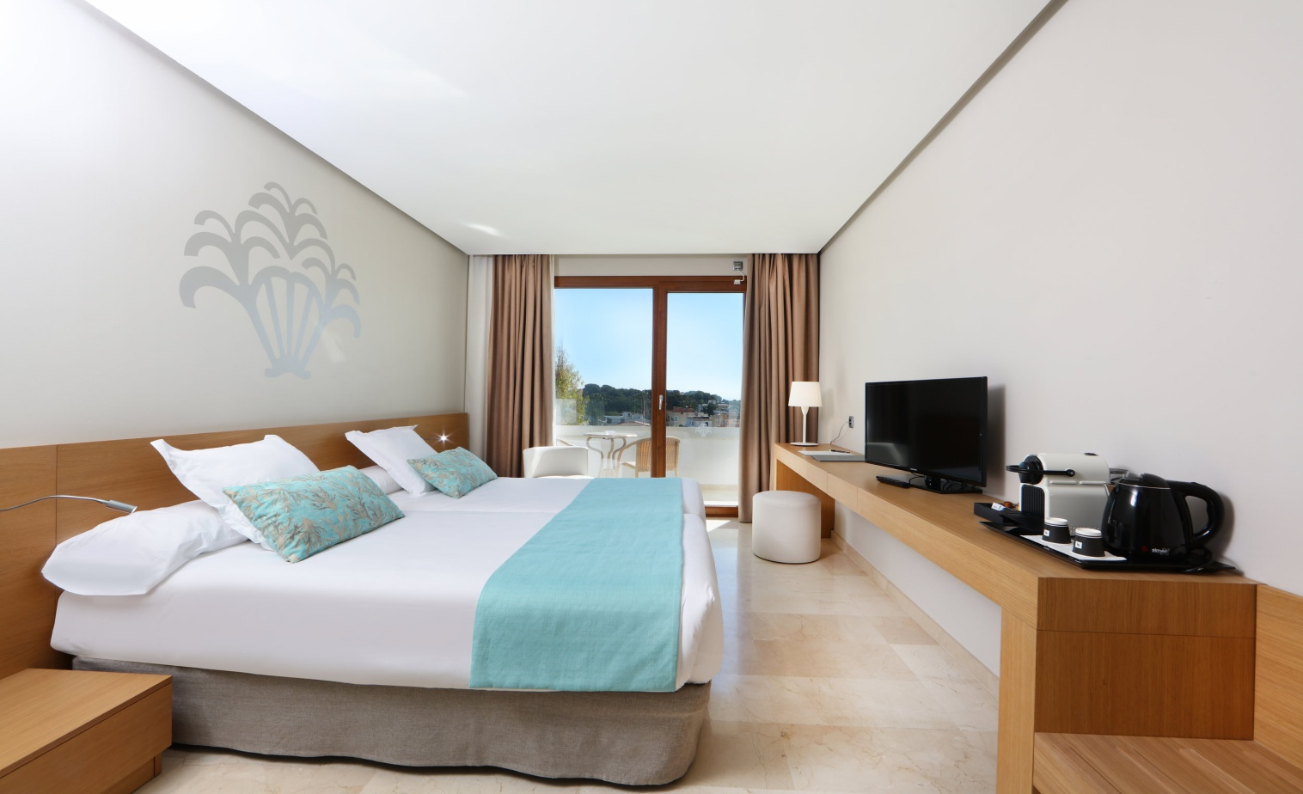
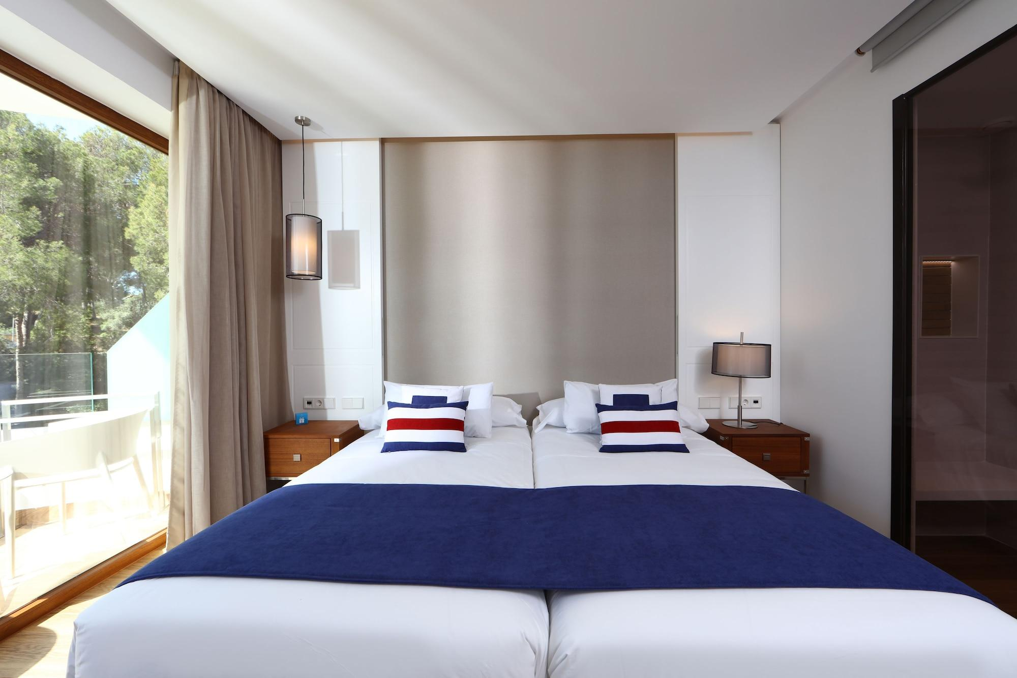
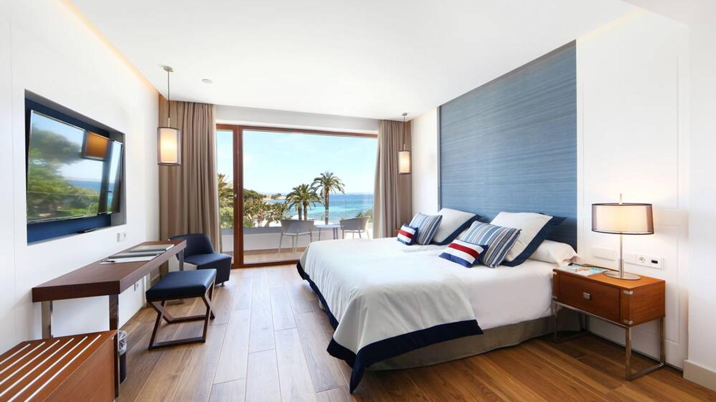
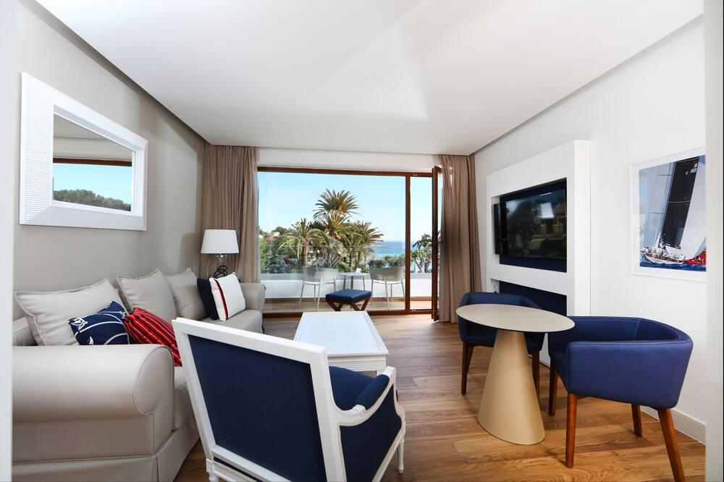
ZDJECIA Z POKOI

Slide 8
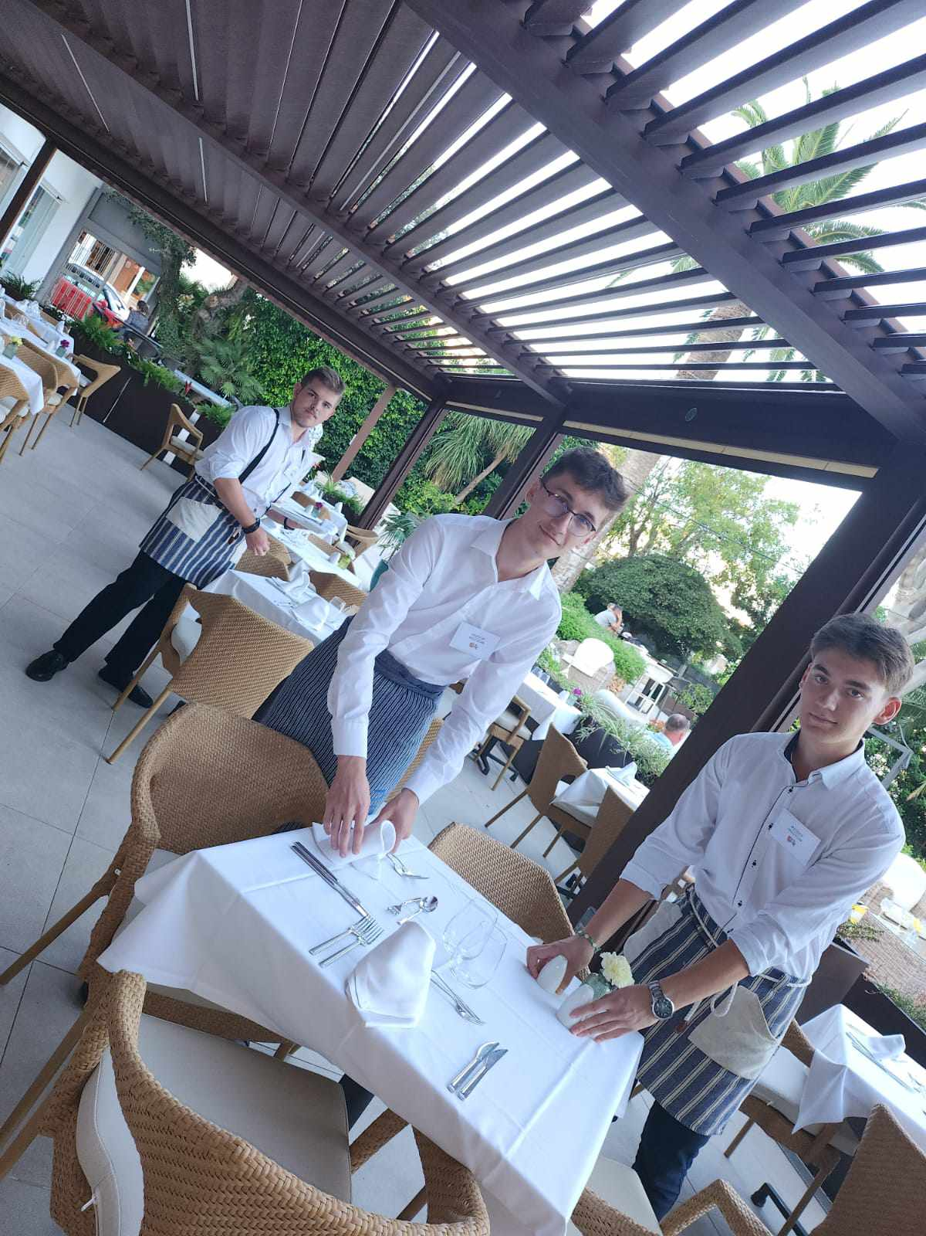
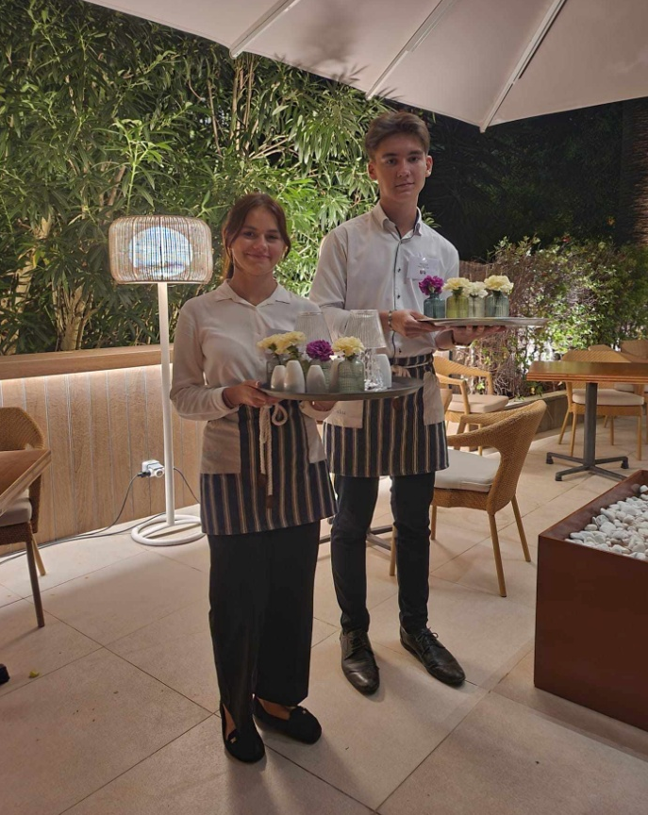
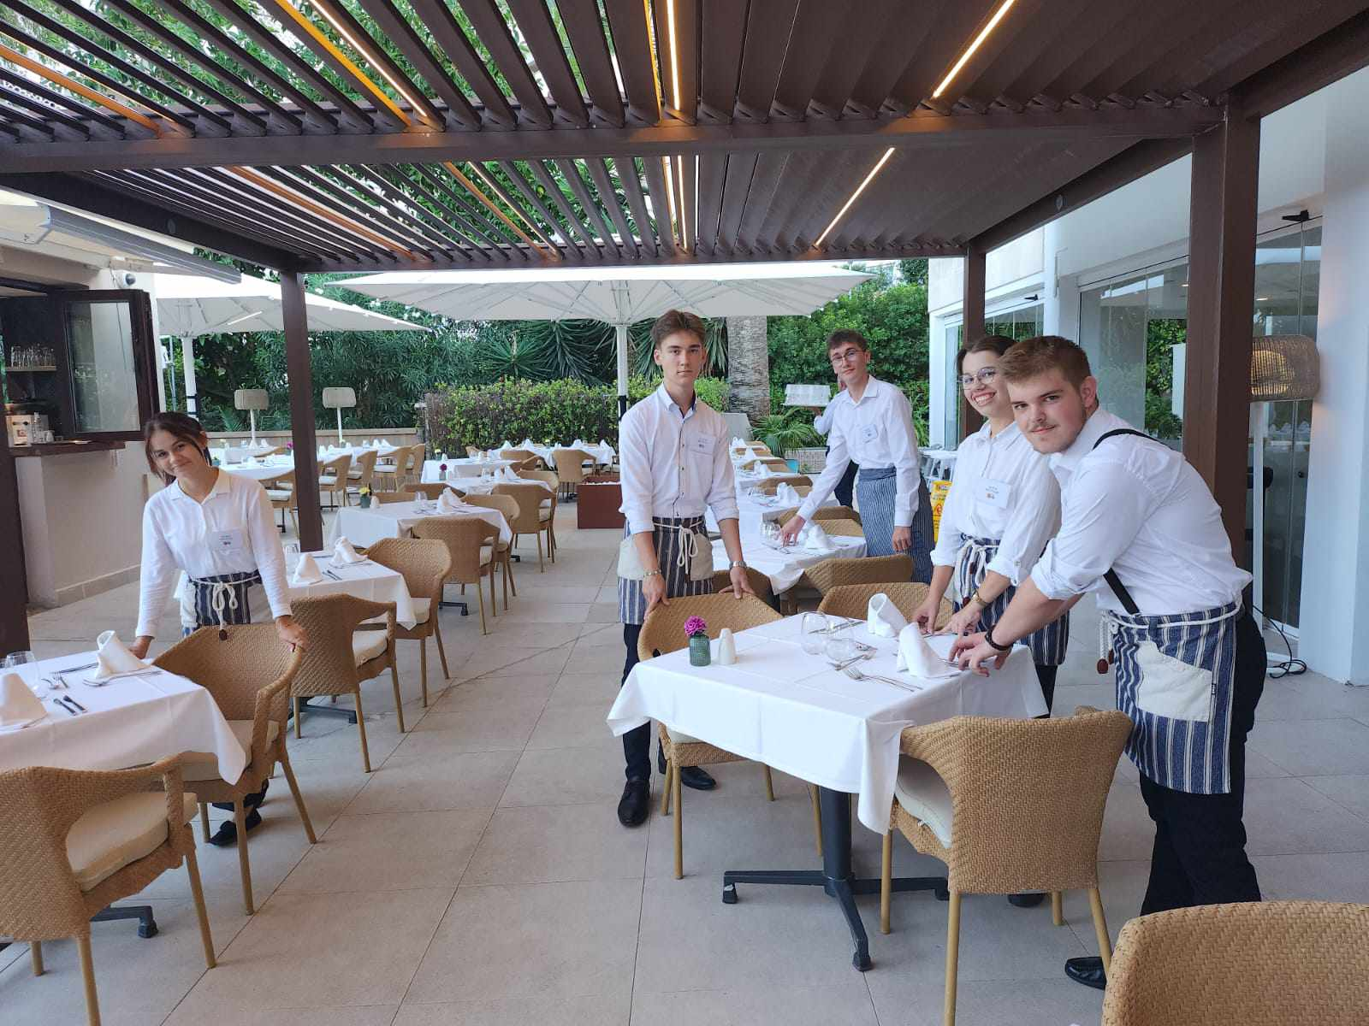
Restauracja
Jednym z działów hotelu, w którym odbywaliśmy staż była restauracja hotelowa gdzie: obsługiwaliśmy gości, porozumiewaliśmy się z nimi w języku obcym, nakrywaliśmy do stołów na śniadania oraz na kolacje, rejestrowaliśmy gości w restauracji. Pod okiem Cecilio, kierownika restauracji, nauczyliśmy się jak prawidłowo rozkładać bieliznę stołową oraz prawidłowo serwować gościom napoje.

Slide 9
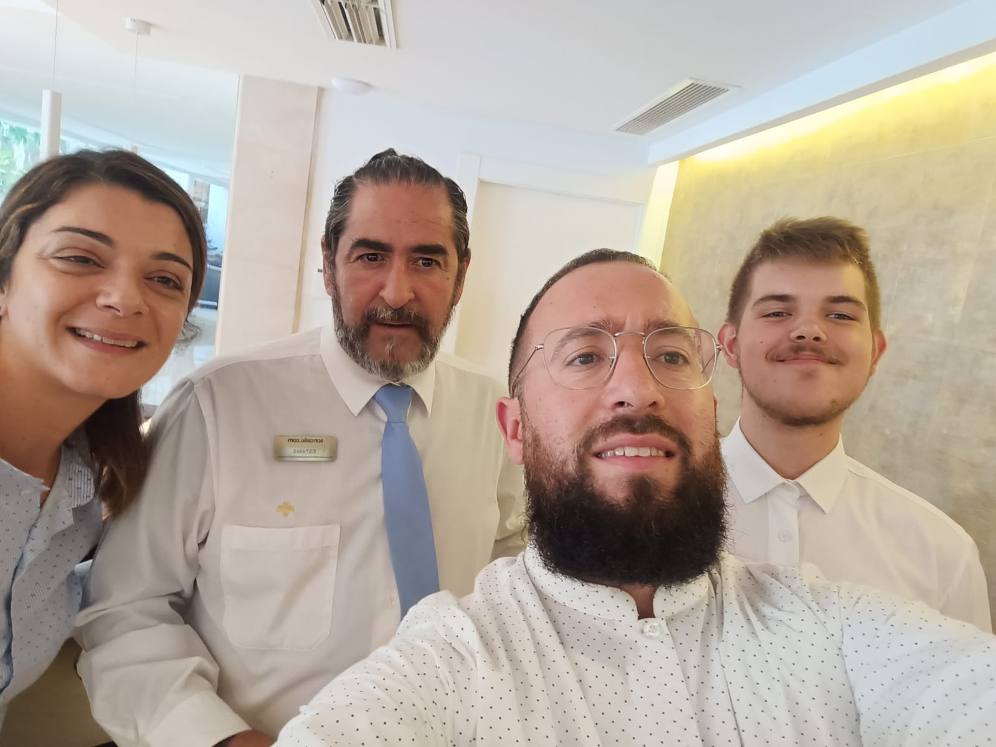
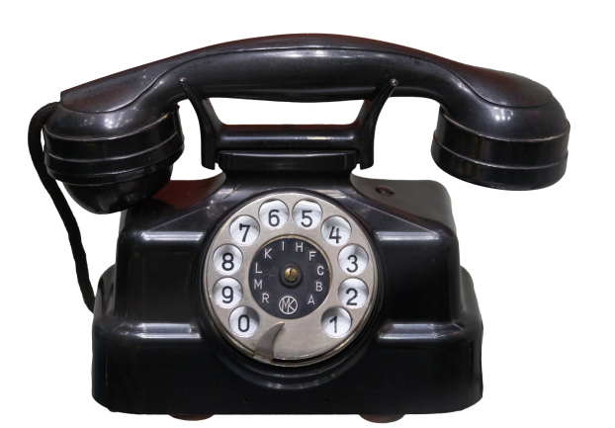
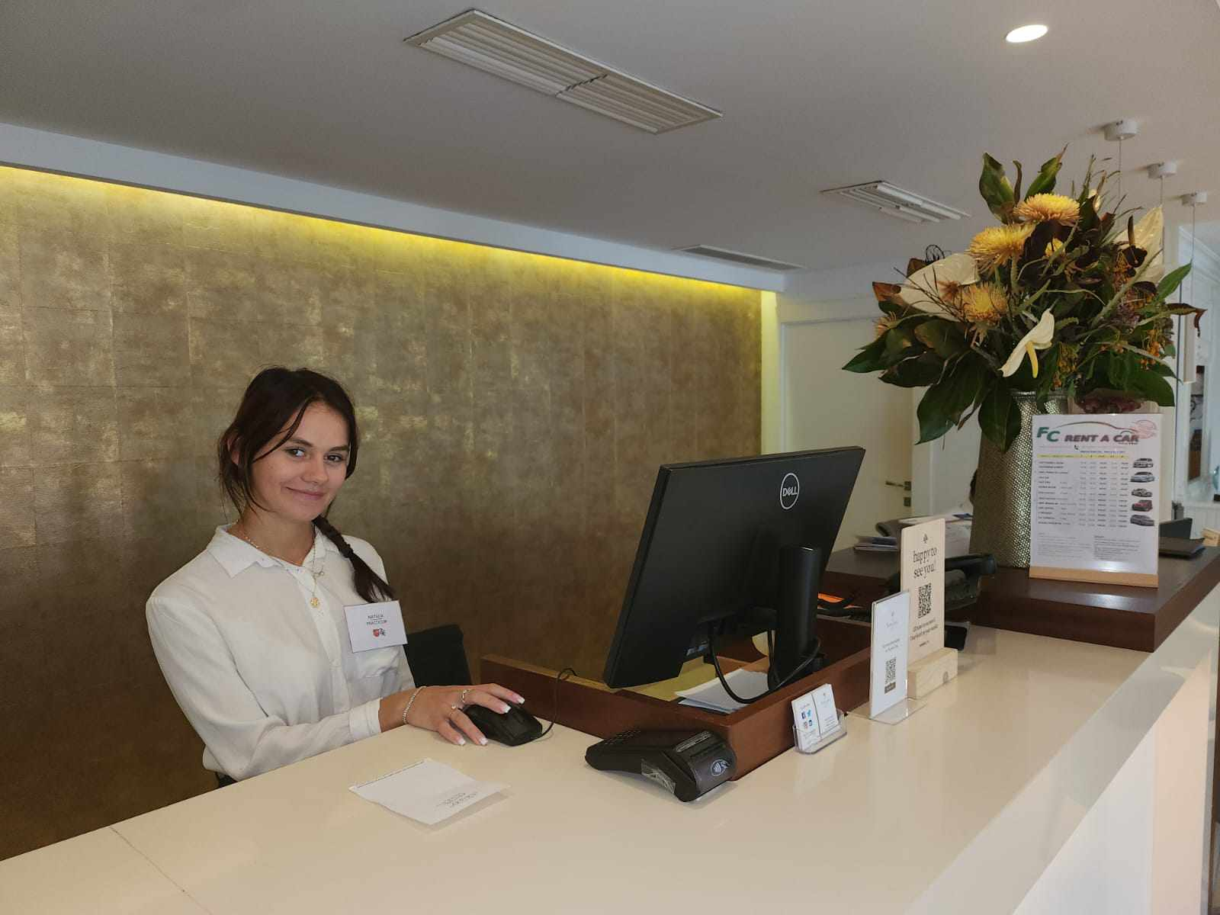
Recepcja
Na zdjęciu Patryk wraz z Melanie, Stasiem oraz Alexem
to dział w hotelu, który był jednym z najbardziej wymagających. Tutaj pod okiem kierownika recepcji Sebastiana, nauczyliśmy się imbusować karty pokojowe, witać i żegnać gości oraz korzystać z systemu rezerwacyjnego. Do naszych obowiązków należało również kopiowanie dokumentów, udzielanie gościom hotelowym informacji o najbliższej okolicy oraz pomoc w noszeniu walizek.

Slide 10
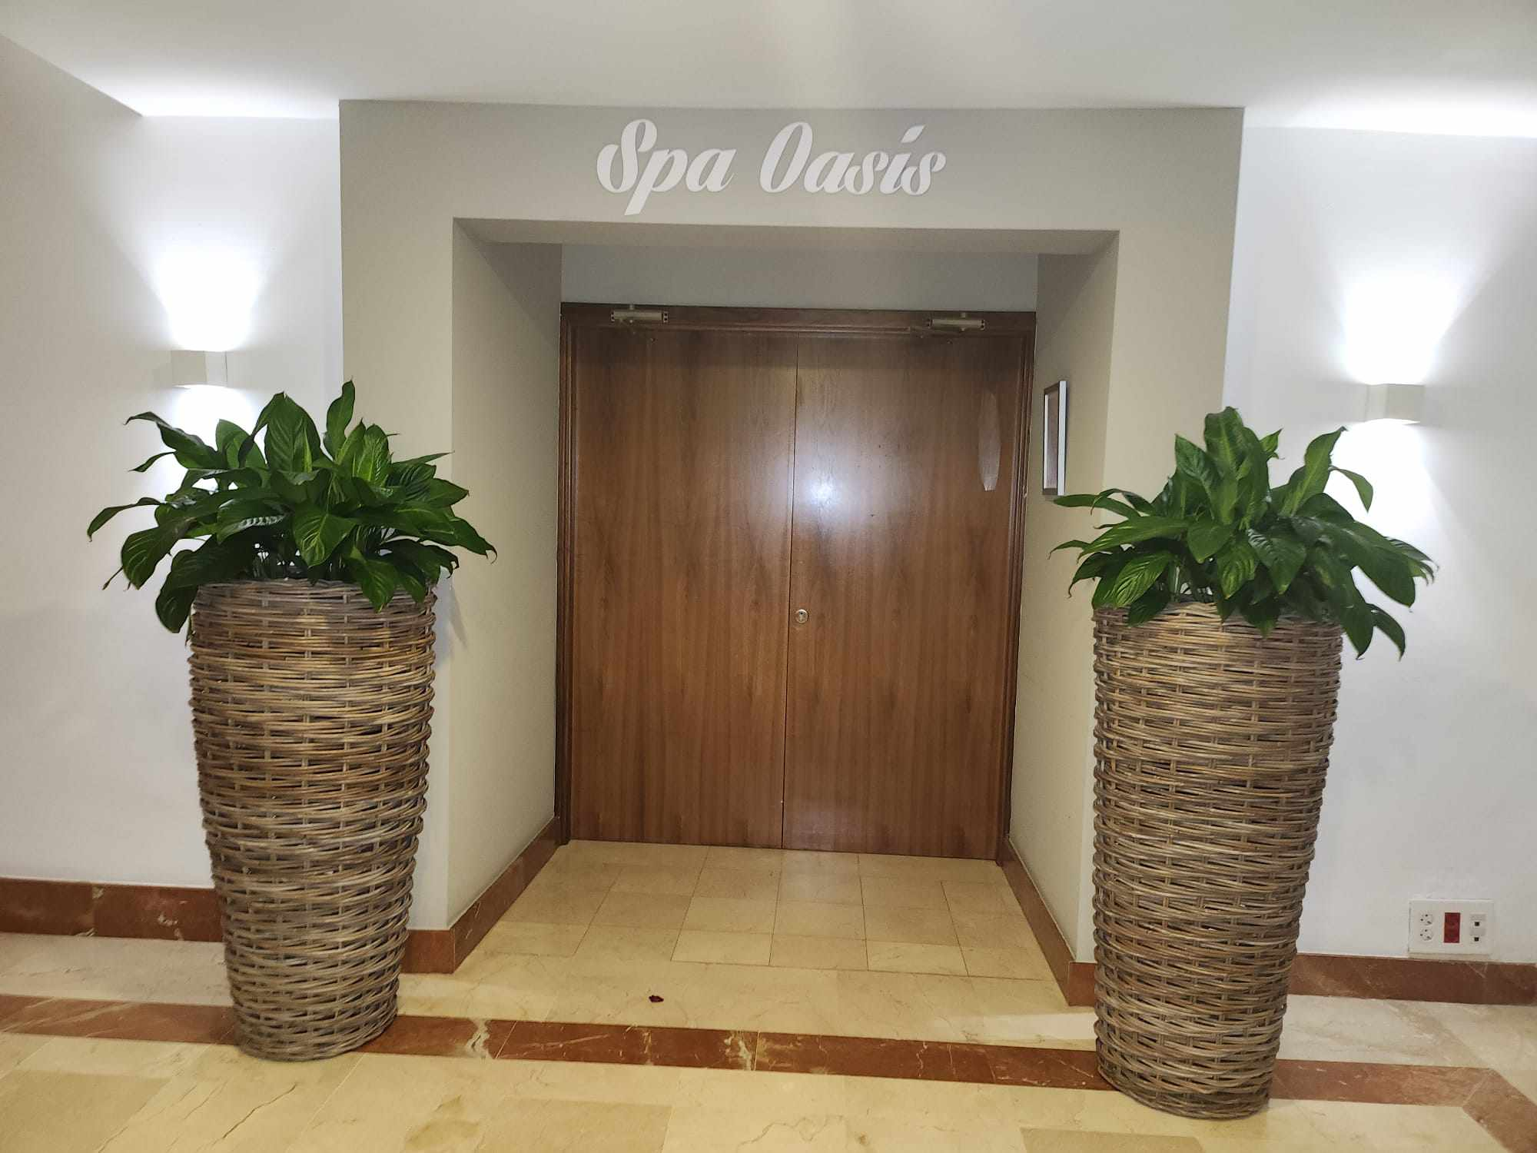
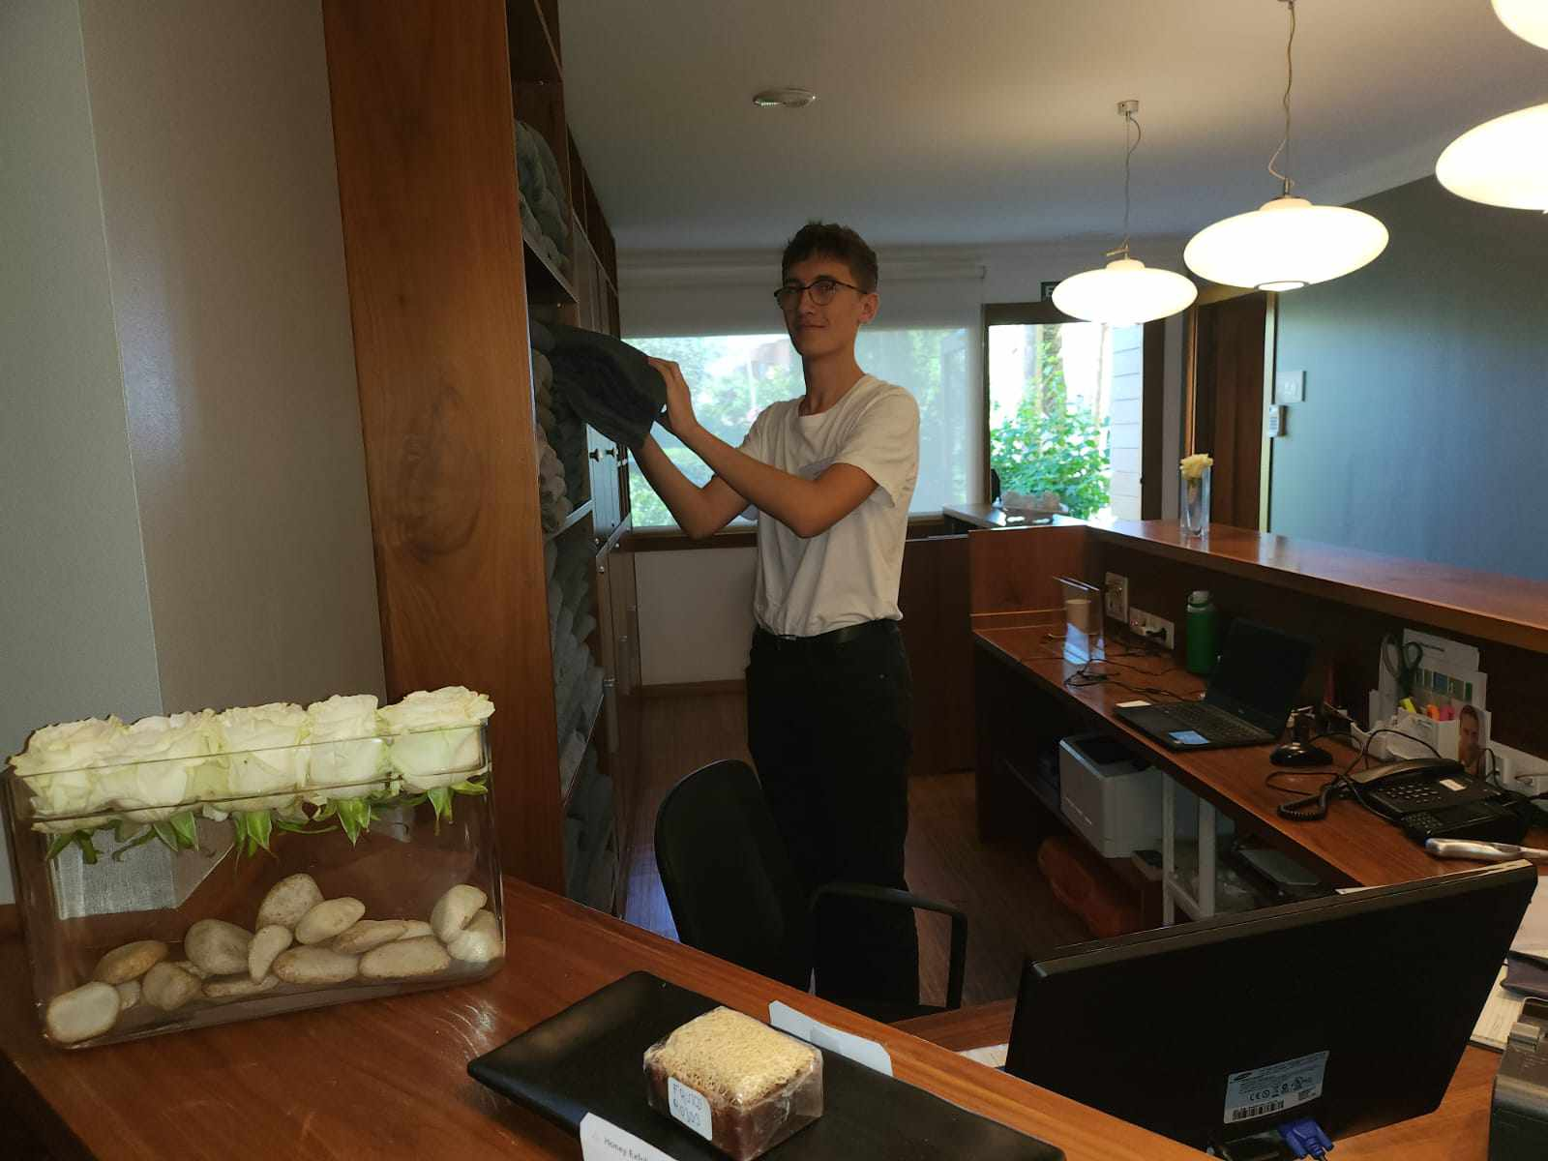
SPA
W hotelowym SPA do naszych głównych zadań należało kontrolowanie temperatury wody, wydawanie ręczników oraz wpisywanie do systemu gości korzystających ze SPA, zapalanie świeczek, kontrolowanie siłowni.

Slide 11
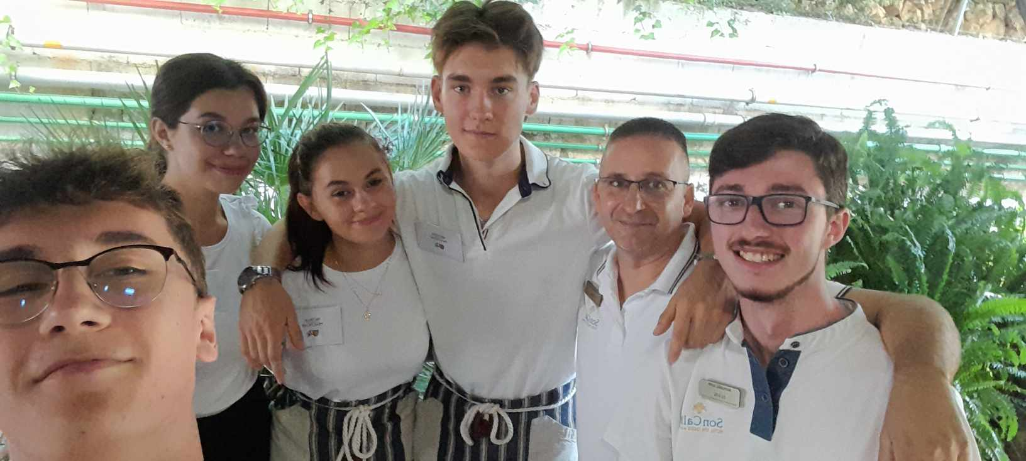
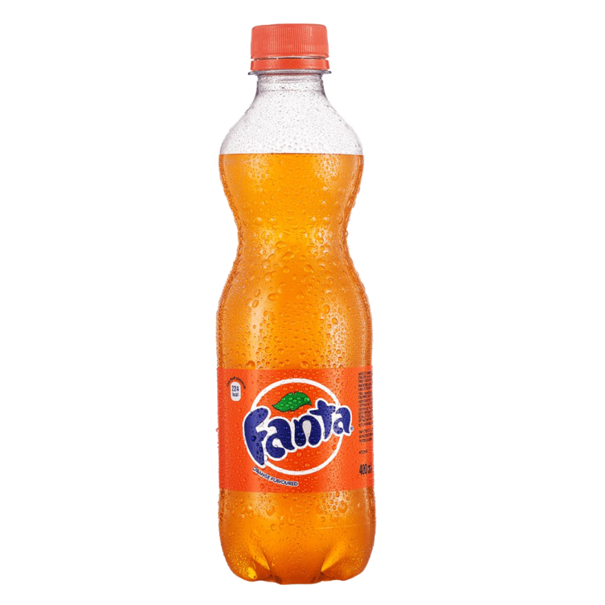
Minibar
W mini barze wraz z Tonim, wieloletnim pracownikiem odpowiedzialnym za mini barki, głównie uzupełnialiśmy napoje w pokojach oraz produkty suche (kawy,herbaty, etc.)
Na zdjęciu : Krzysiek, Agata, Natalia, Mateusz, Toni oraz Ivan

Slide 12
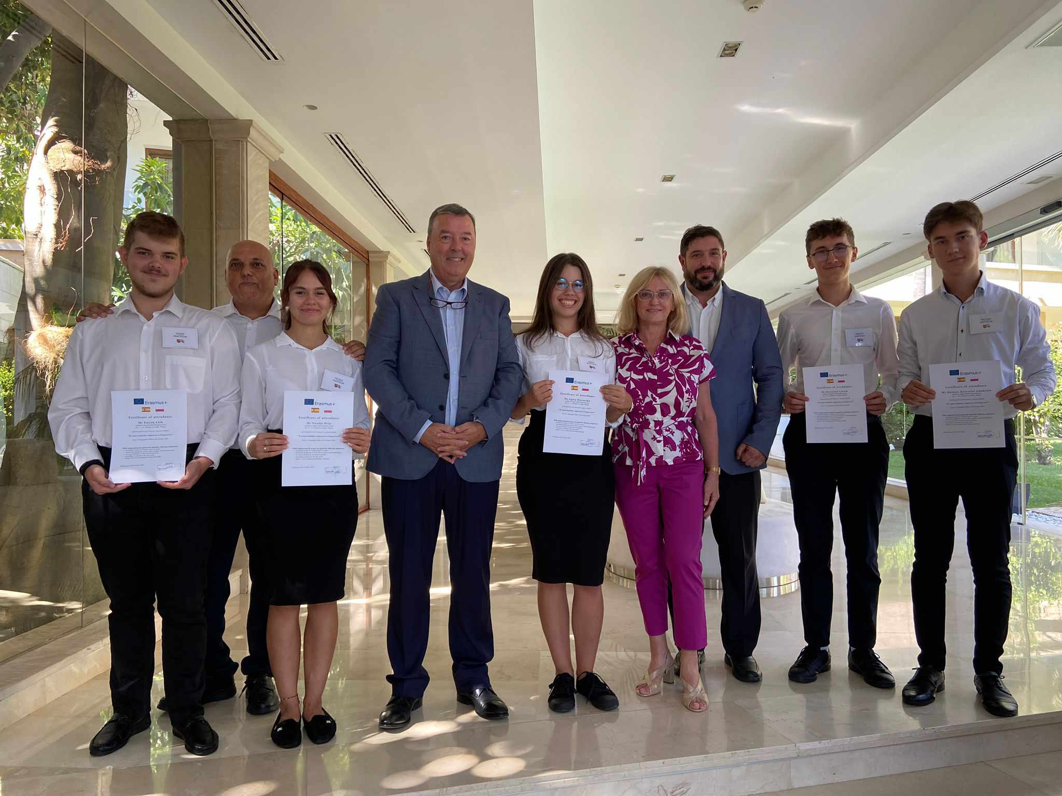
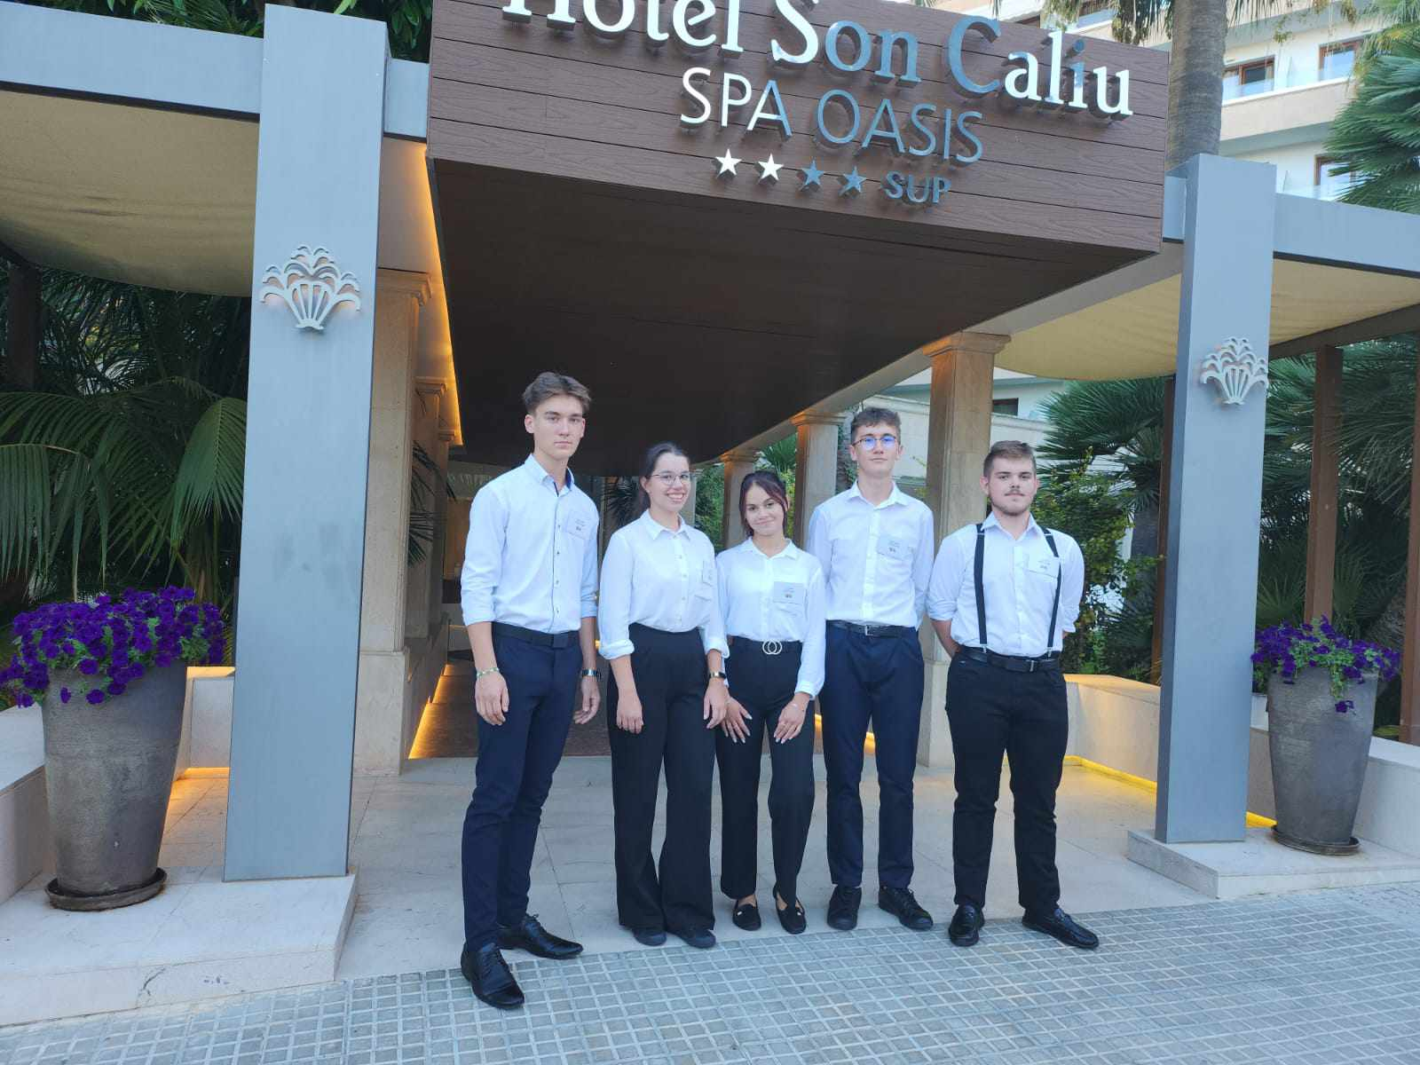
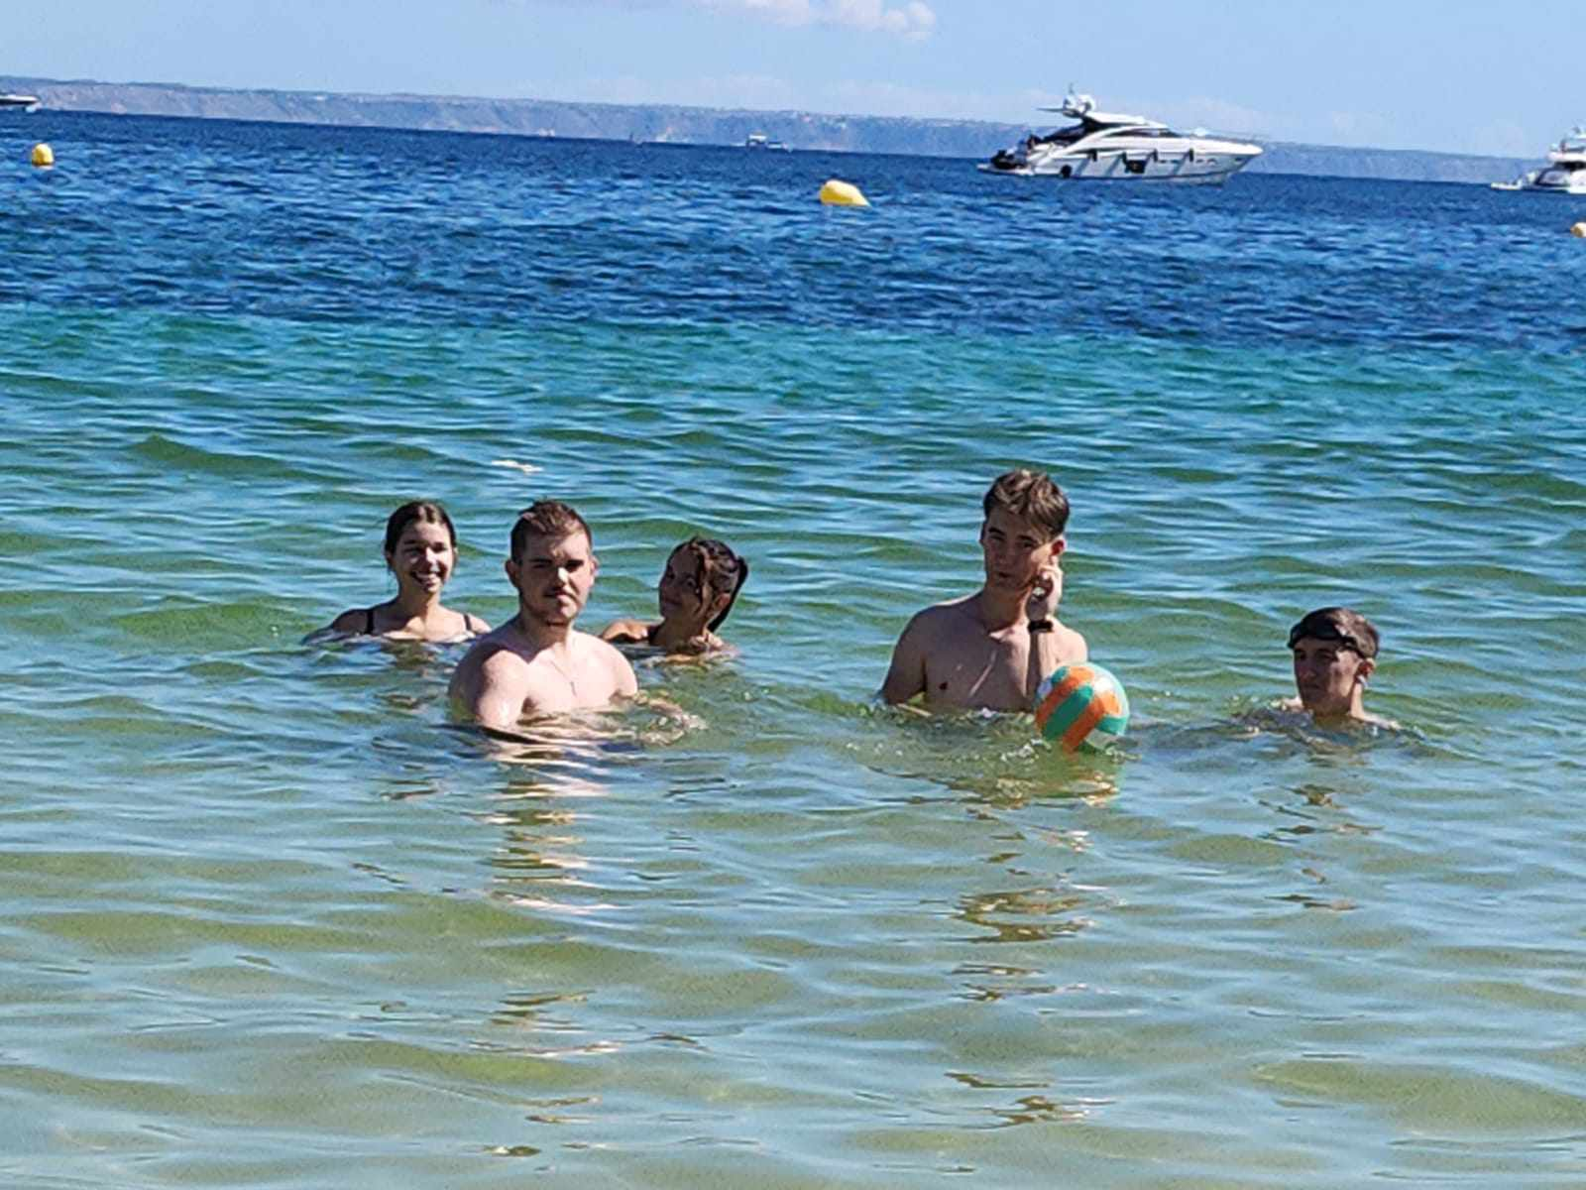
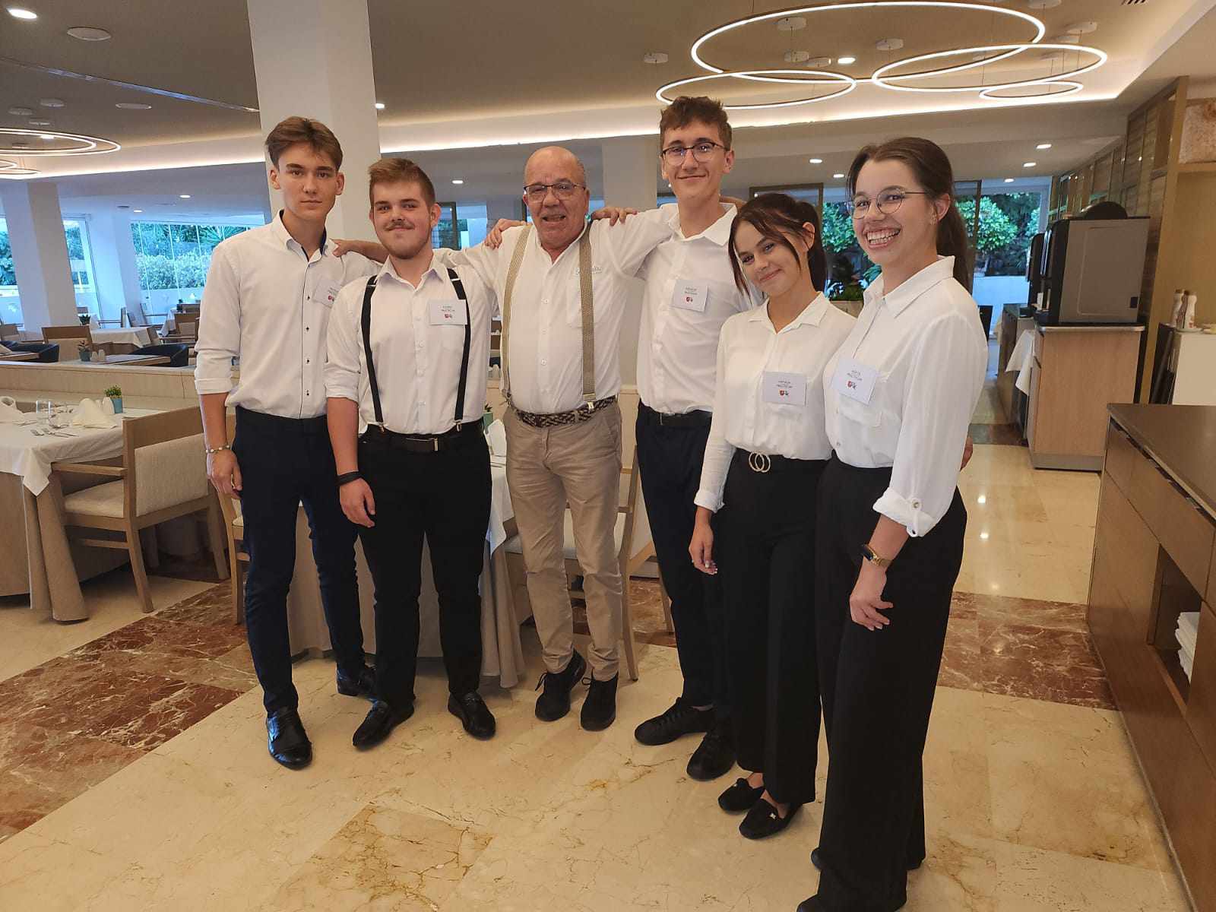

Slide 13
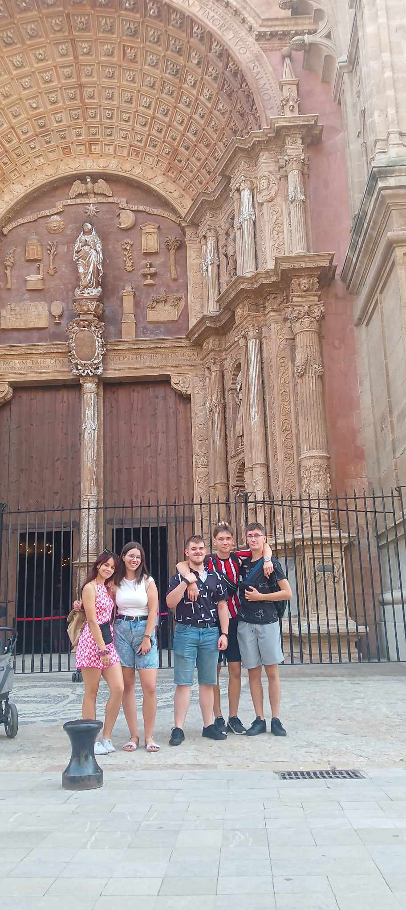
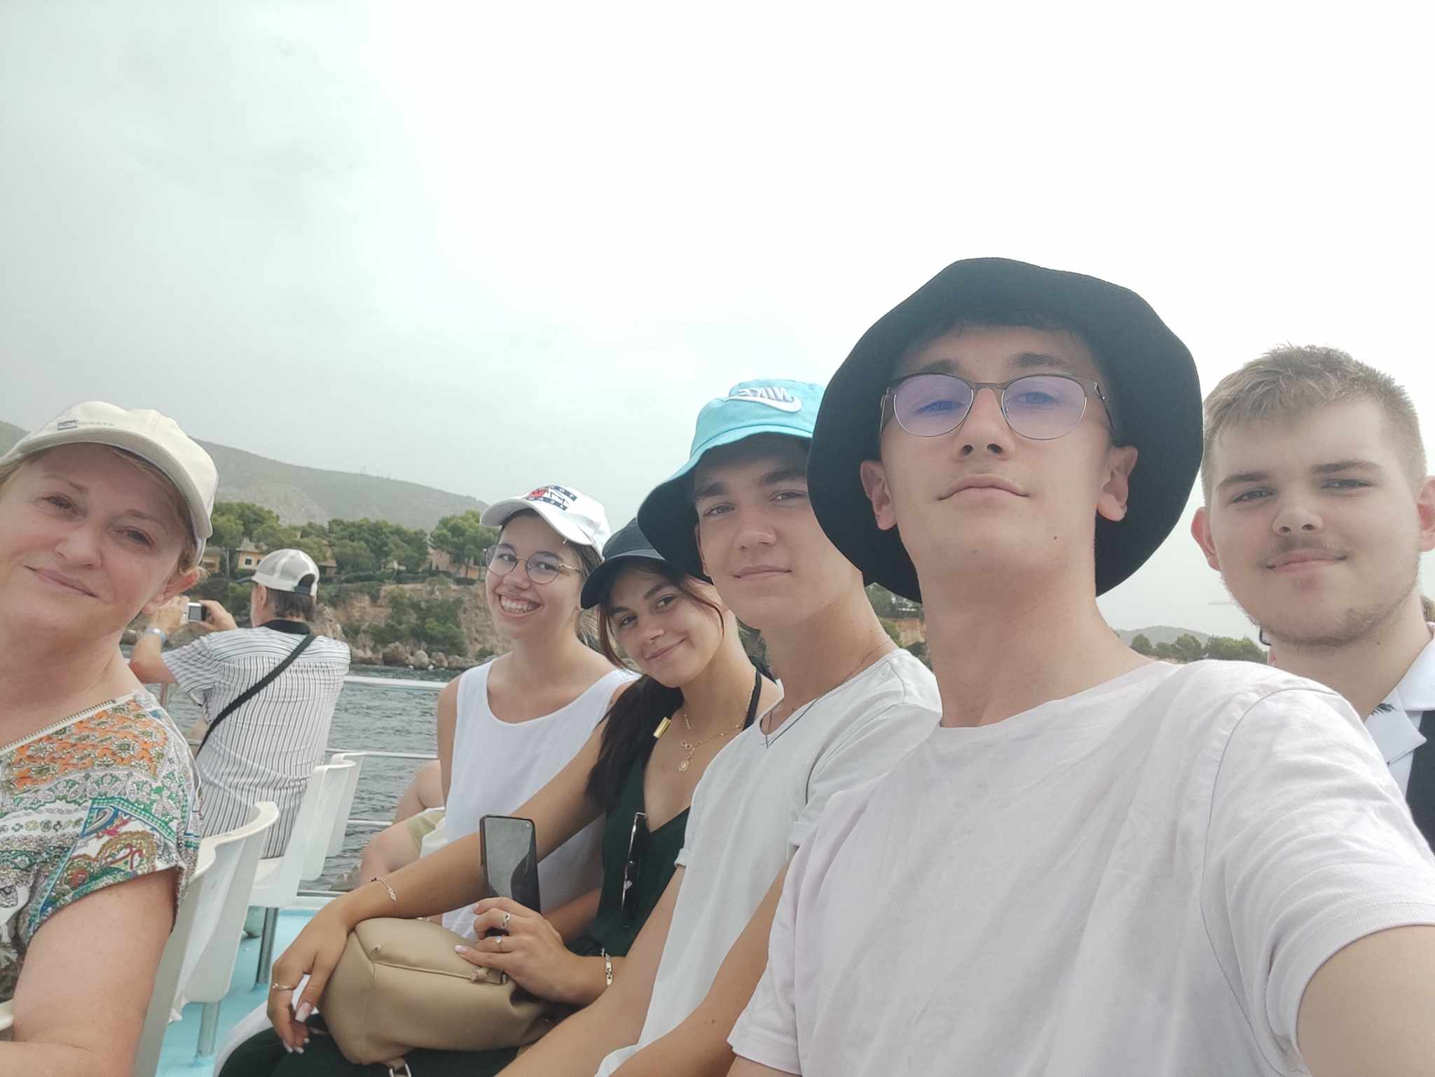
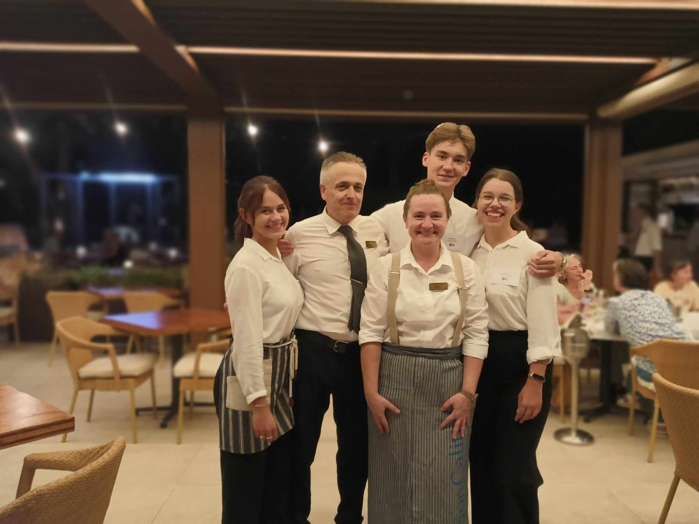
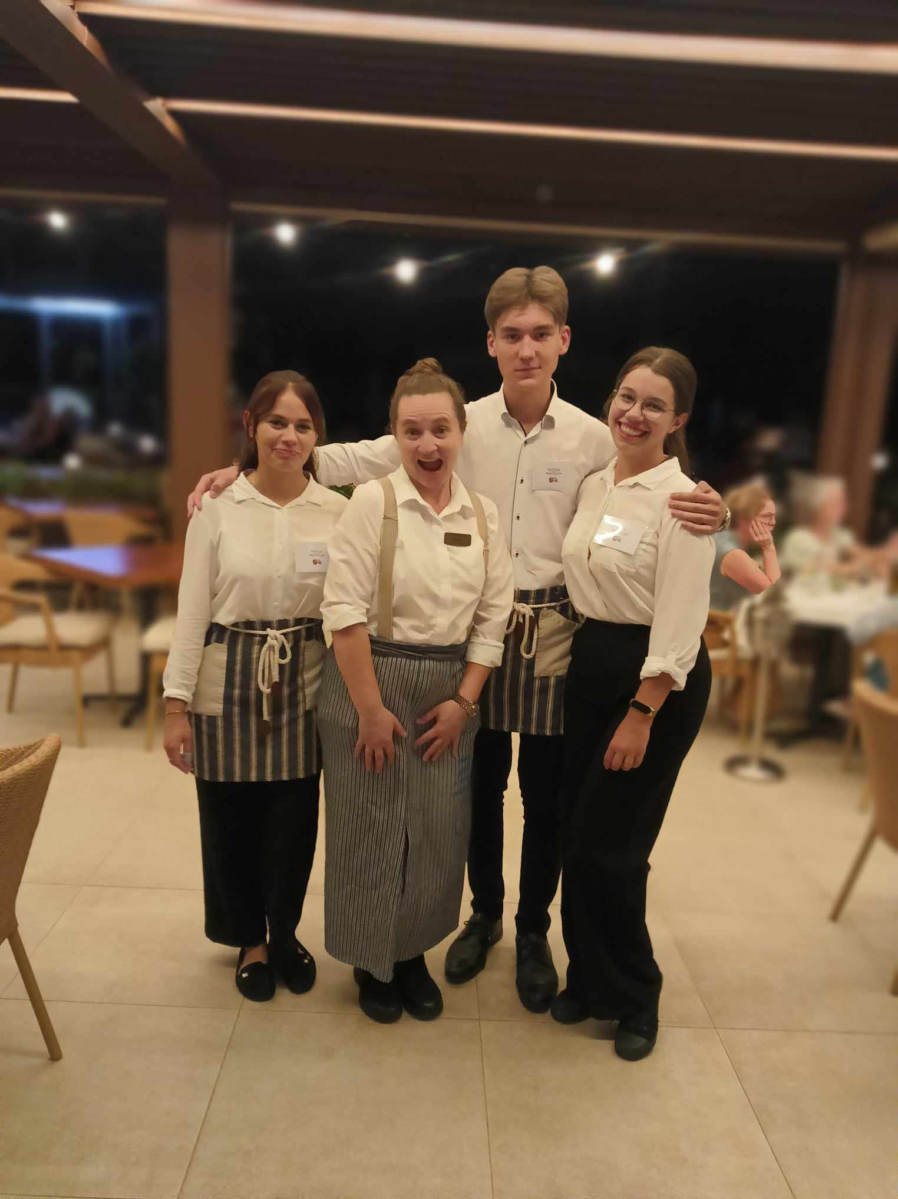

Slide 14
Hotel Protur Safari Park ****
4-gwiazdkowy hotel o ofercie skierowanej głównie dla rodzin z dziećmi, ale nie tylko. Położony w odległości ok.800 m od plaży w Sa Coma. Hotel oferuje szeroki wachlarz usług dodatkowych takich jak spa & wellnes, aquapark,, baseny, minigolf, muzyka na żywo, zajęcia sportowe i kulturalne prowadzone przez animatorki. Różnorodna międzynarodowa kuchnia tematyczna serwowana jest w Club Protur Sa Coma.

Slide 15
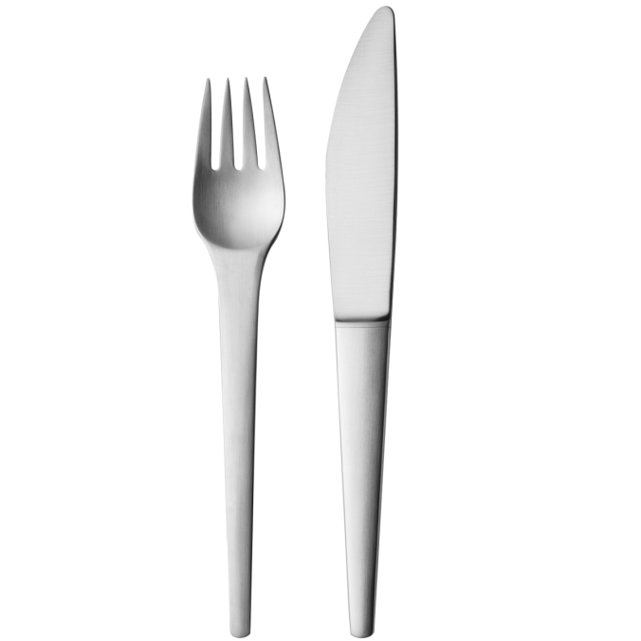
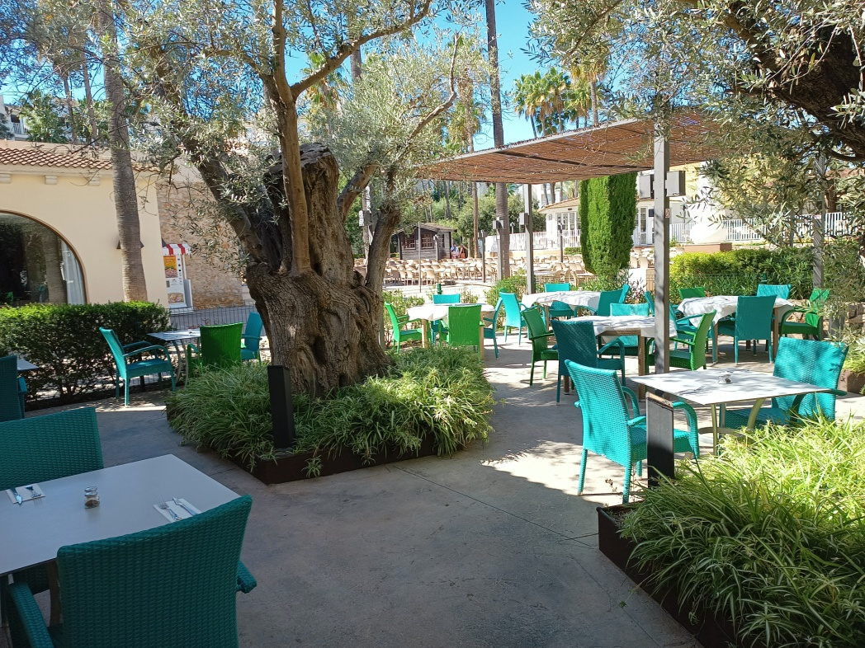
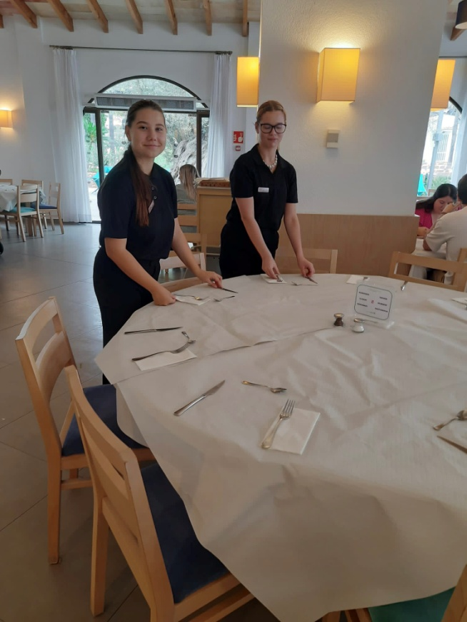
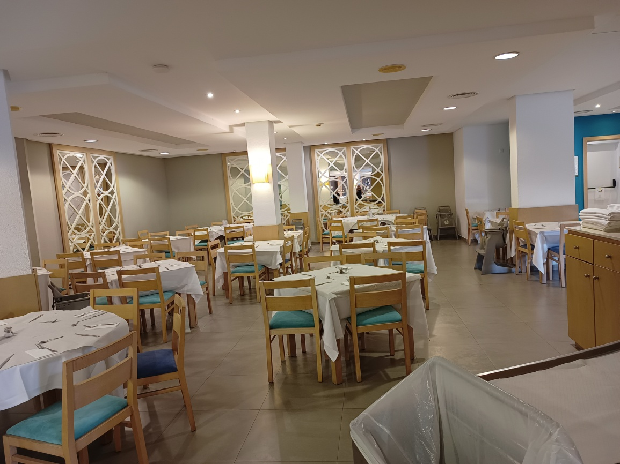
RESTAURACJA
W restauracji nauczyłyśmy się jak poprawnie nakrywać bieliznę i zastawę stołową na śniadanie, obiad, kolację i większe eventy. Przy okazji samej pracy w restauracji mogłyśmy poznać zwyczaje żywieniowe na Majorce oraz w innych krajach świata dzięki różnorodnemu menu, które proponuje hotel.

Slide 16
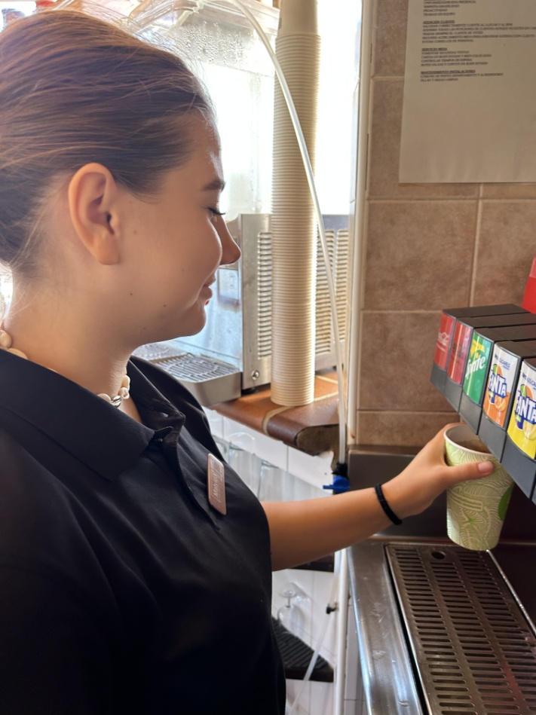
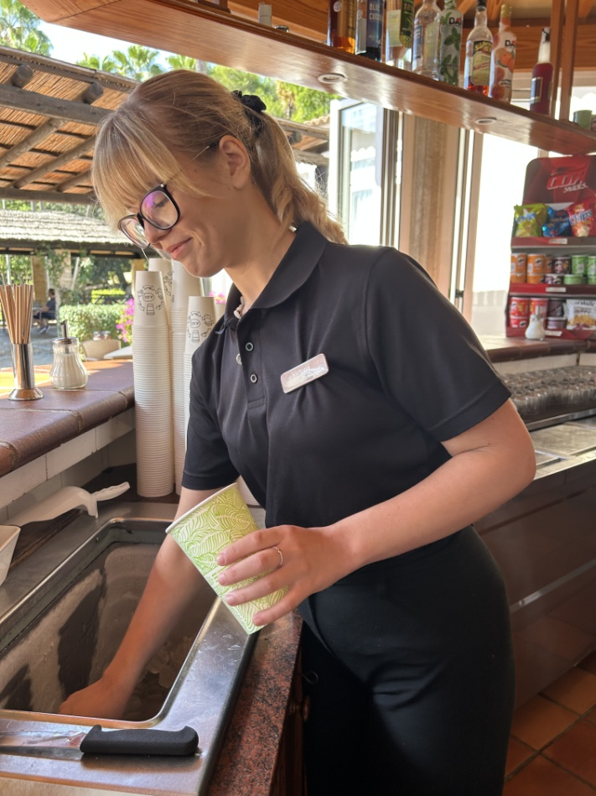
BAR
W barze oferowany jest gościom duży wybór napojów zimnych i ciepłych. Na terenie baru goście mogą również pograć w minigolfa i skorzystać z łódek, z których można podziwiać piękne widoki. Niewątpliwie było to miejsce gdzie najbardziej mogłyśmy podszkolić język obcy poprzez stały kontakt z gośćmi oraz pracownikami, dzięki którym atmosfera panująca w barze umilała nam pracę.

Slide 17
HOTEL PROTUR VISTA BADIA ****
Hotel należy do sieci Proturhotels, usytuowany jest 500 m.
od pięknej plaży w Sa Coma. Ten 4 gwiazdkowy obiekt oferuje swoim gościom pokaźnej wielkości basen, na świeżym powietrzu. Podczas kąpieli animatorki umilają gościom organizując gry
i zabawy. Można tutaj skorzystać też z usług baru. Hotel jest przyjaznym miejscem dla rodzin z dziećmi dla których prowadzone są różne zajęcia. Hotel posiada przestronne pokoje oraz dobrą jakość serwowanych posiłków. Praca w Hotelu Vista Badia była dla nas dużą przyjemnością dzięki przyjaznej atmosferze jaką stworzyli nam mili i pomocni współpracownicy.

Slide 18
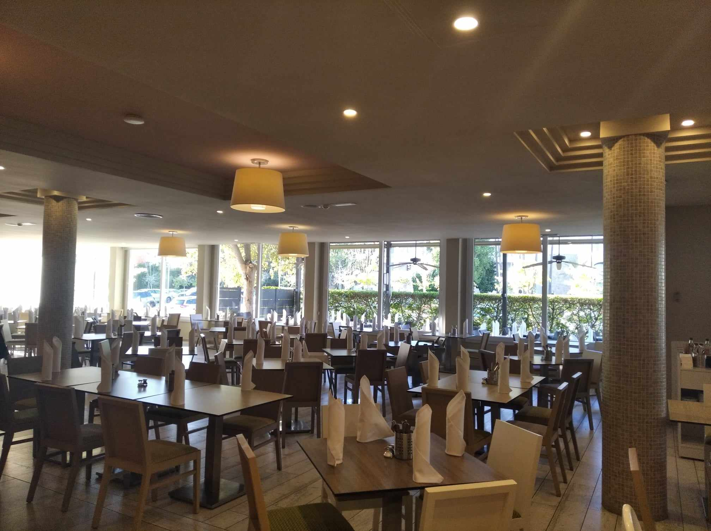
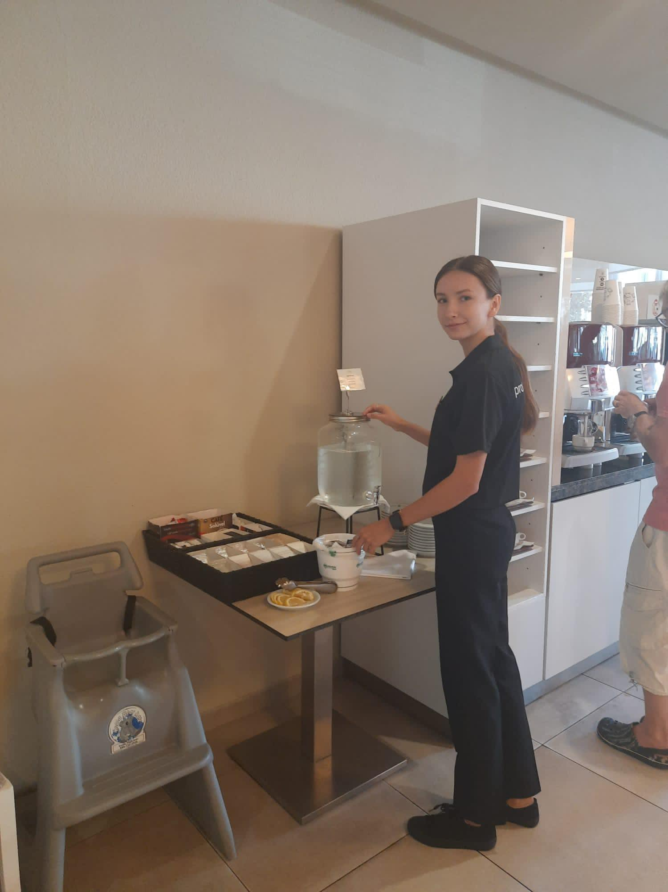
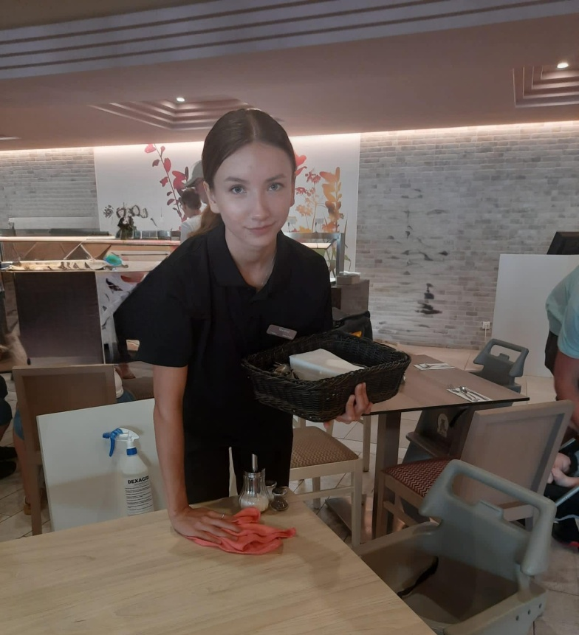
RESTAURACJA
W restauracji przygotowywałyśmy salę konsumencką na przybycie gości, poznałyśmy techniki nakrywania stołów bielizną i zastawą stołową. Nauczyłyśmy się obsługiwać gości i realizować ich zamówienia. Poznałyśmy zwyczaje żywieniowe zarówno z Majorki, Hiszpanii jak i innych narodowości.

Slide 19
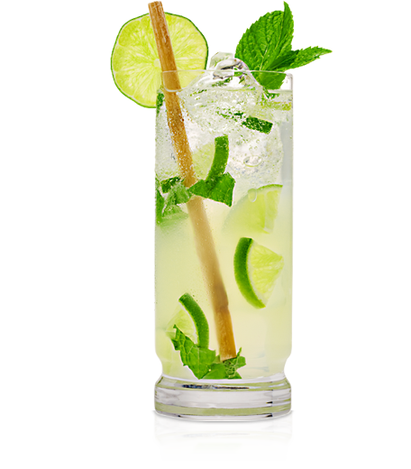
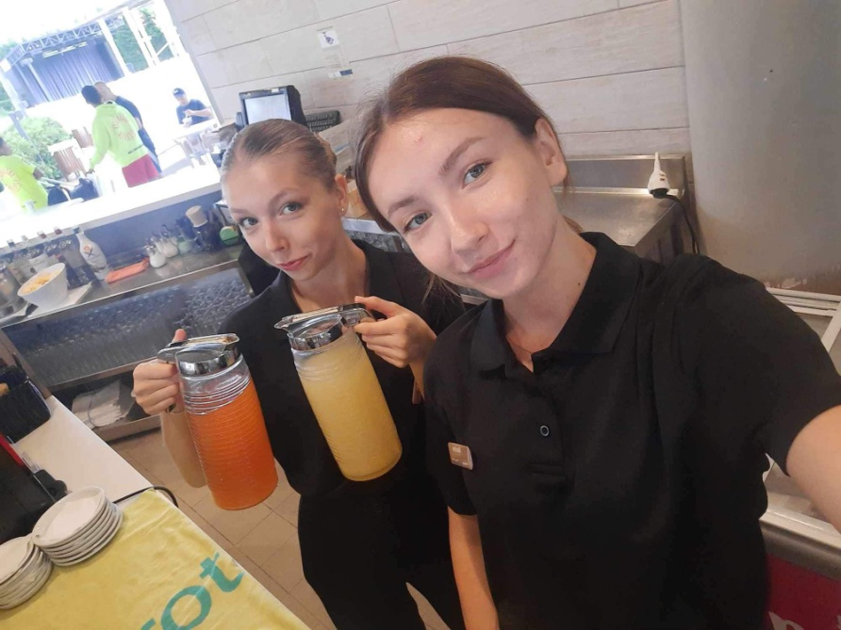
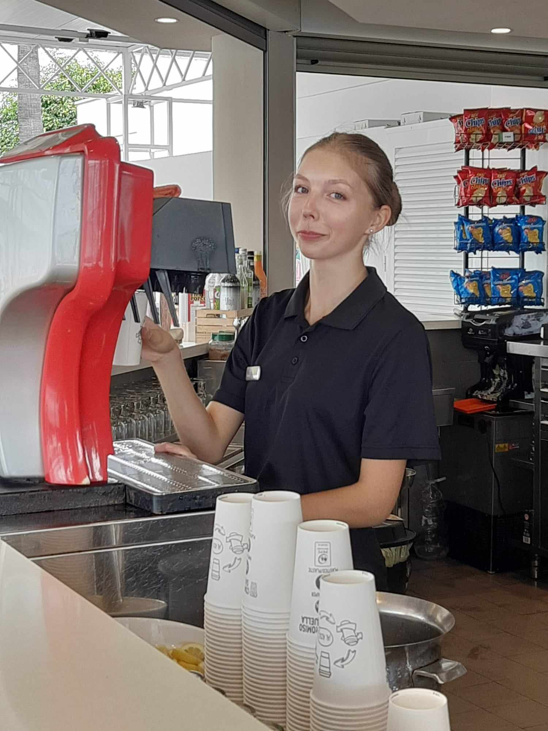
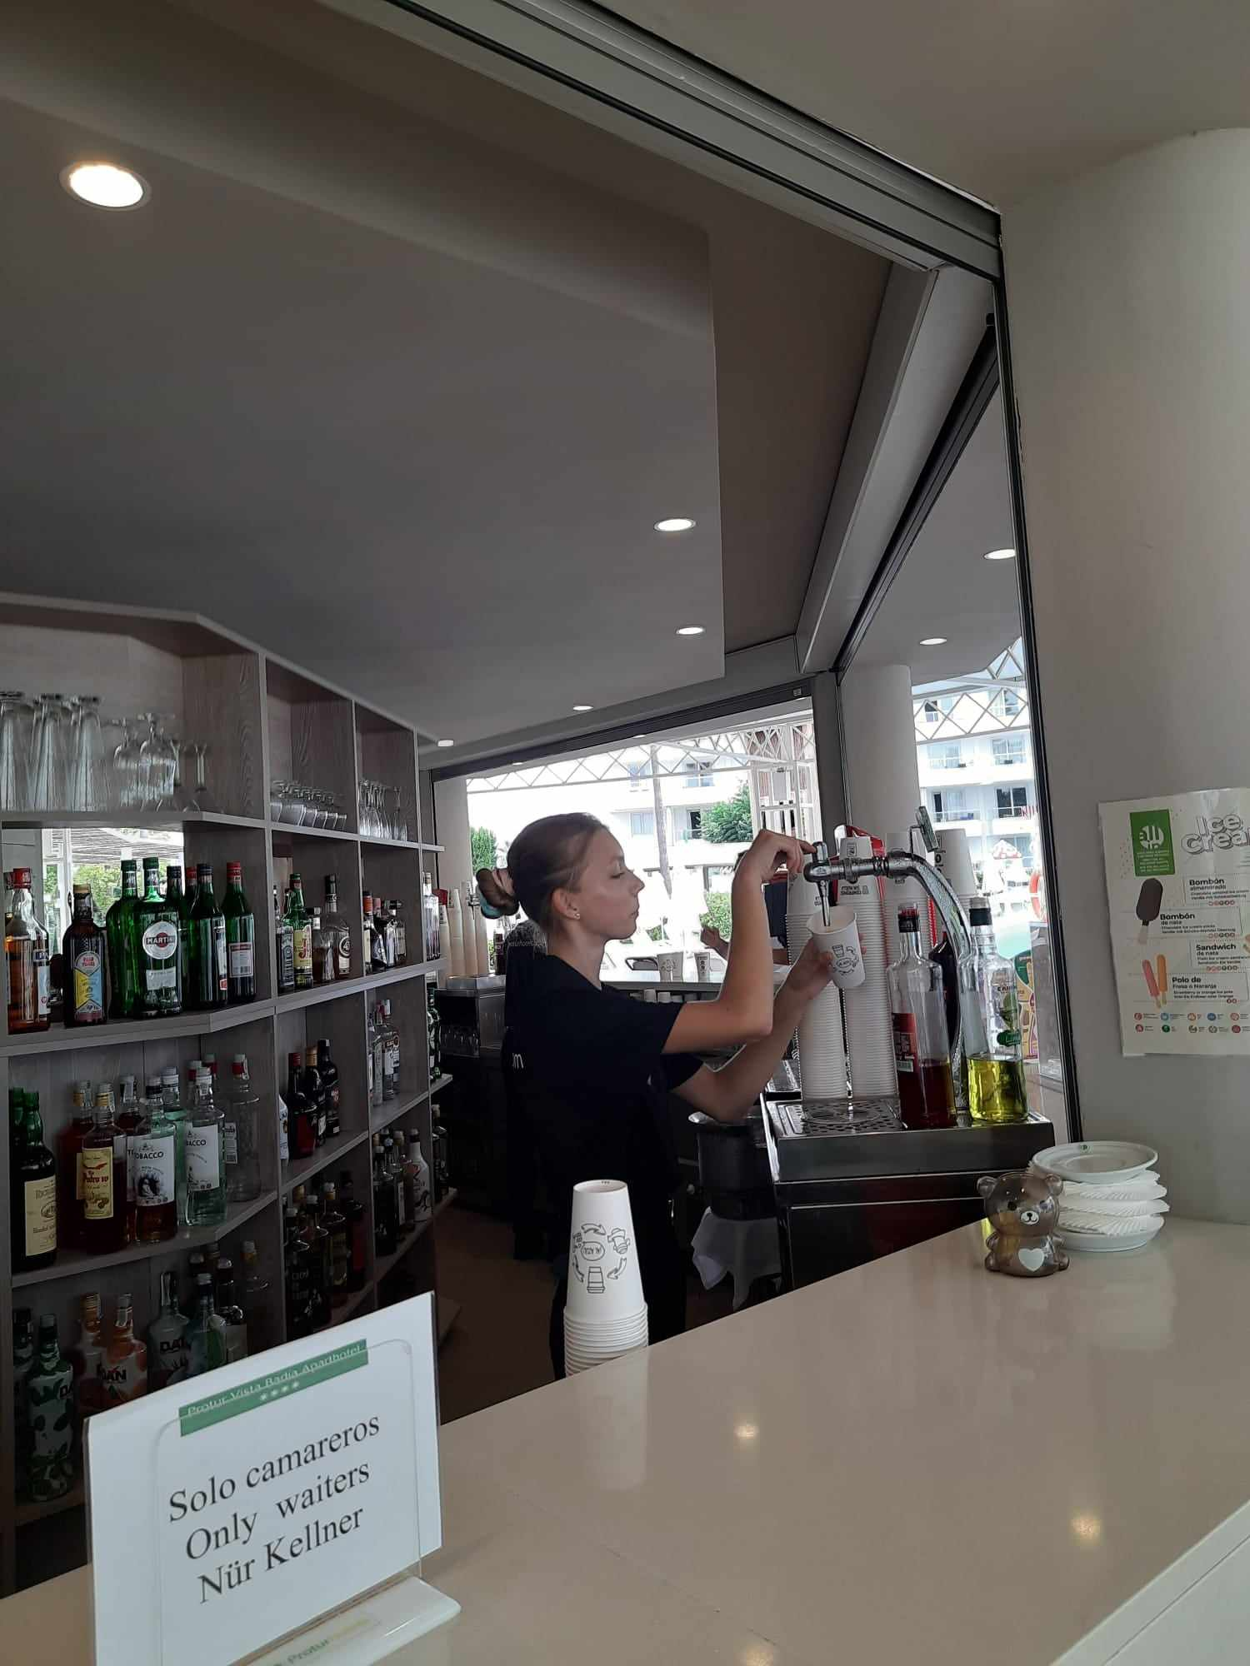
BAR
W barze, znajdującym się tuż obok basenu, mogłyśmy sprawdzić swoją biegłość językową, ponieważ tutaj miałyśmy najwięcej styczności z gośćmi. Podczas pracy zetknęłyśmy się z różnymi narodowościami. Prowadząc konwersacje, nie tylko podniosłyśmy kompetencje językowe, ale też poznałyśmy różne kultury w szczególności kulturę Majorki. Zdobyłyśmy wiedzę z zakresu serwowania napoi zimnych i ciepłych.

Slide 20
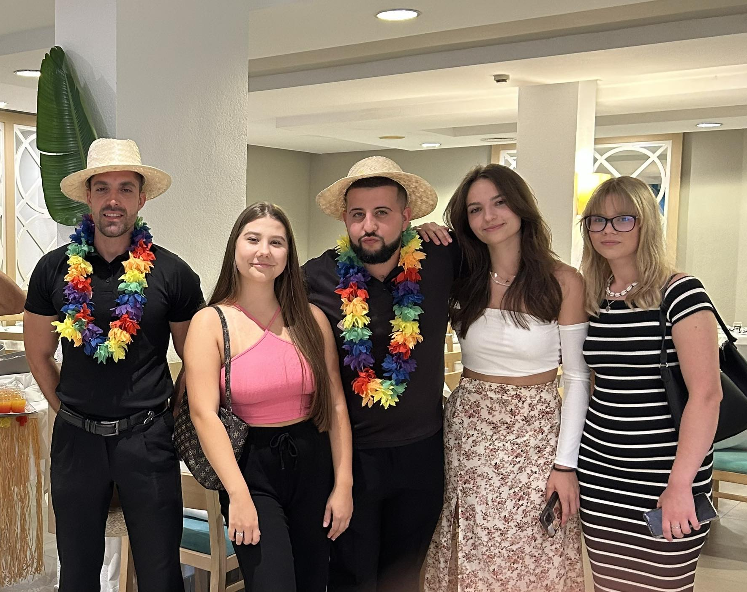
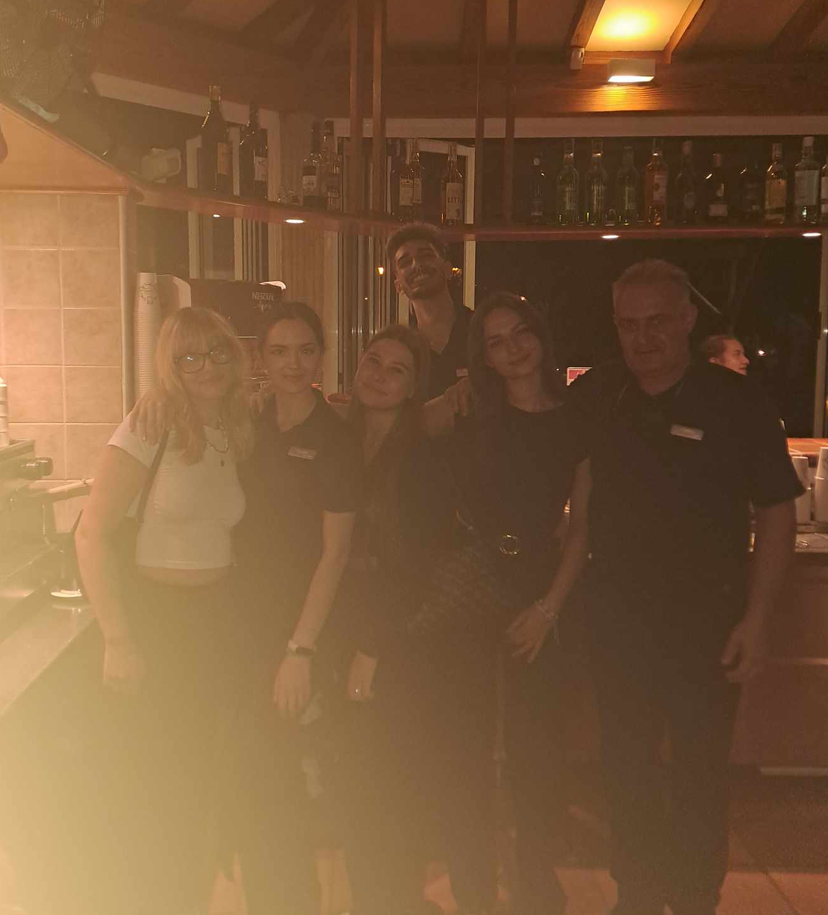
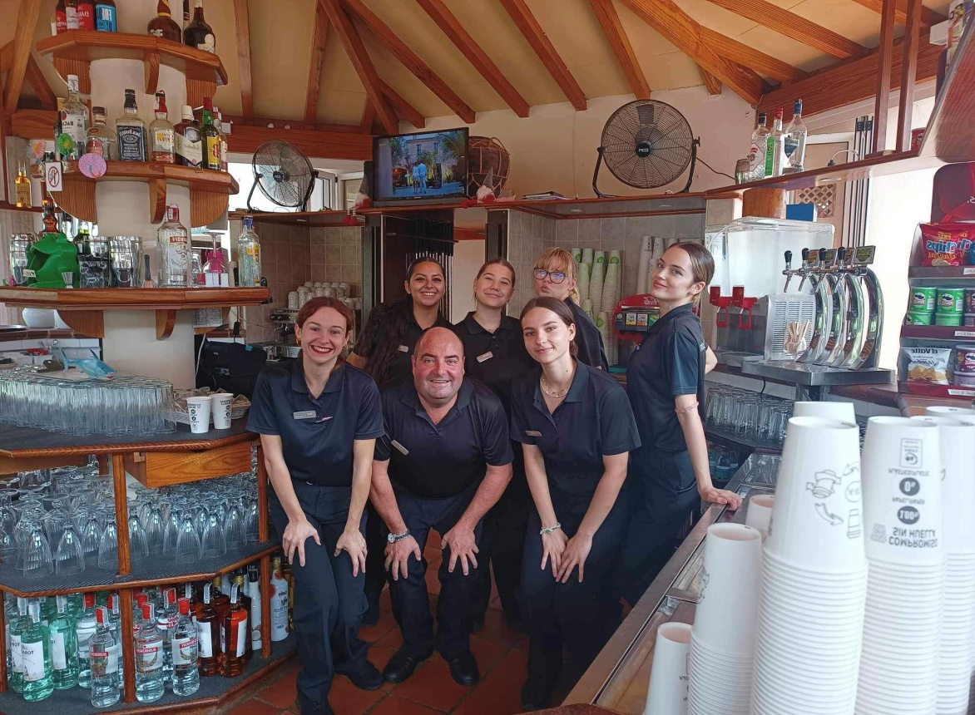
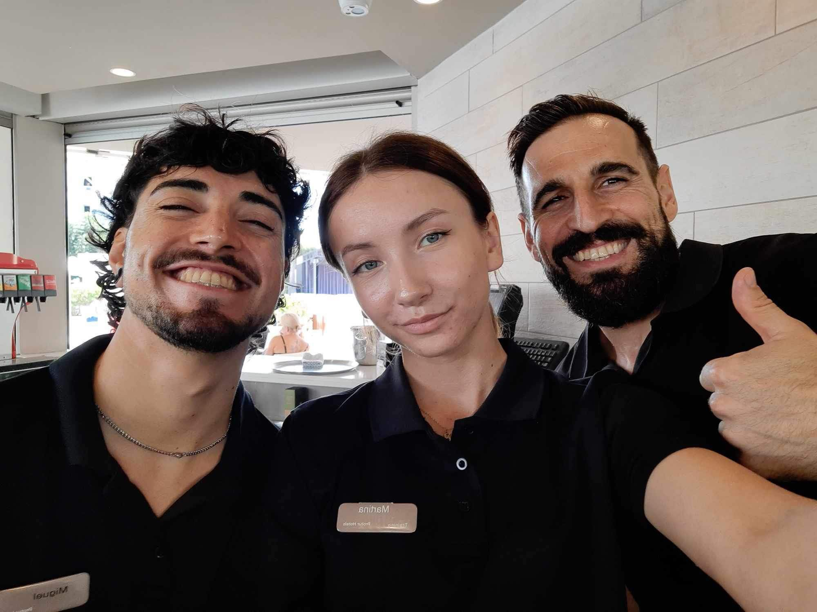
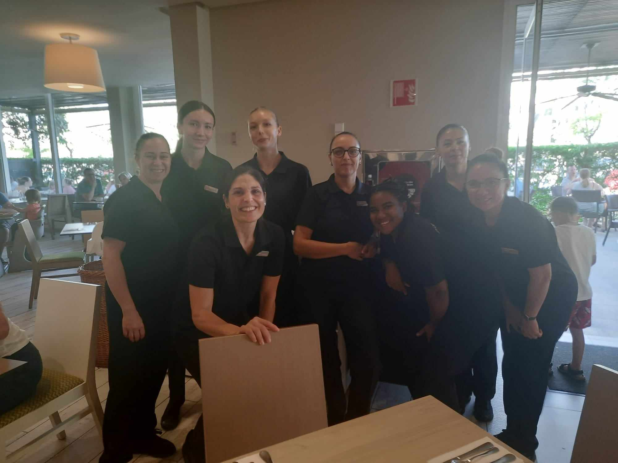
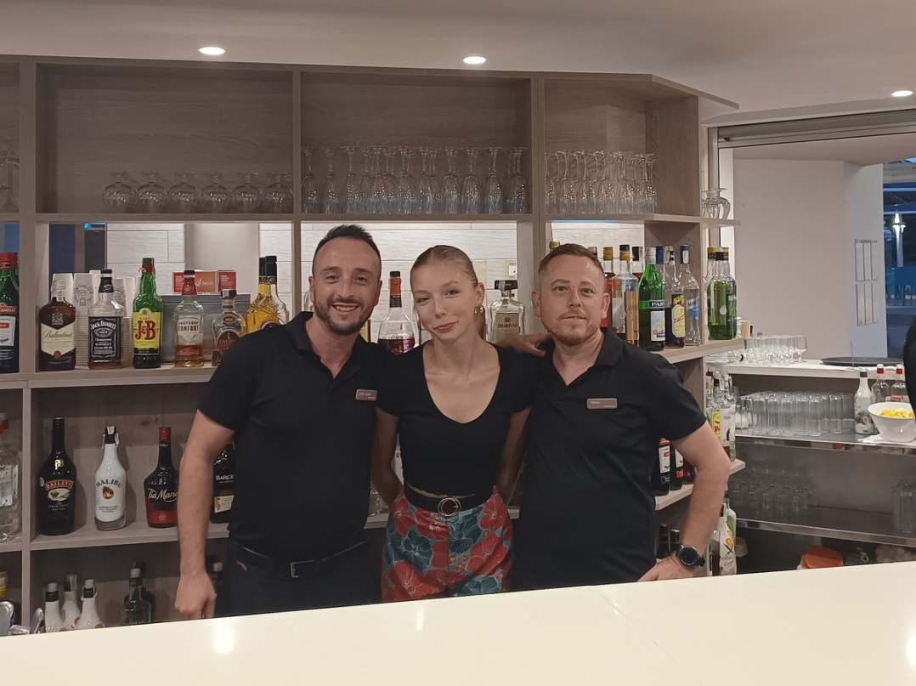
Zdjecia wasze wspolne

Slide 21
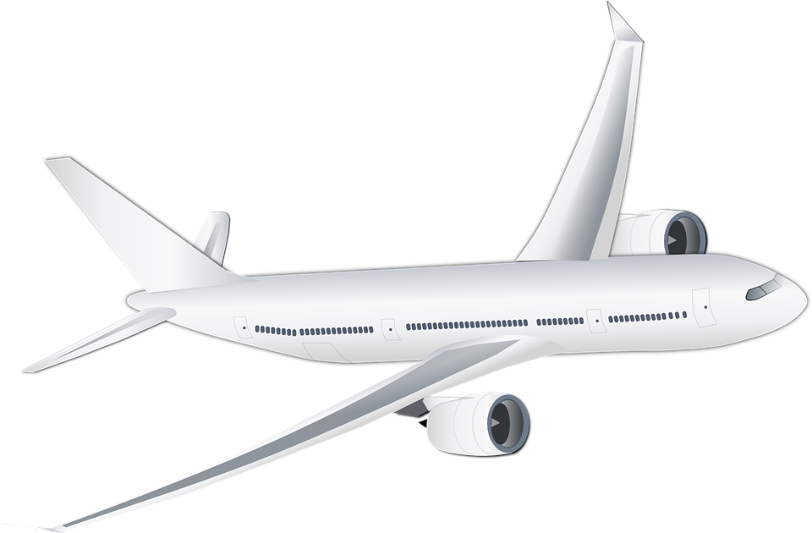
Poznajemy Majorkę

Slide 22
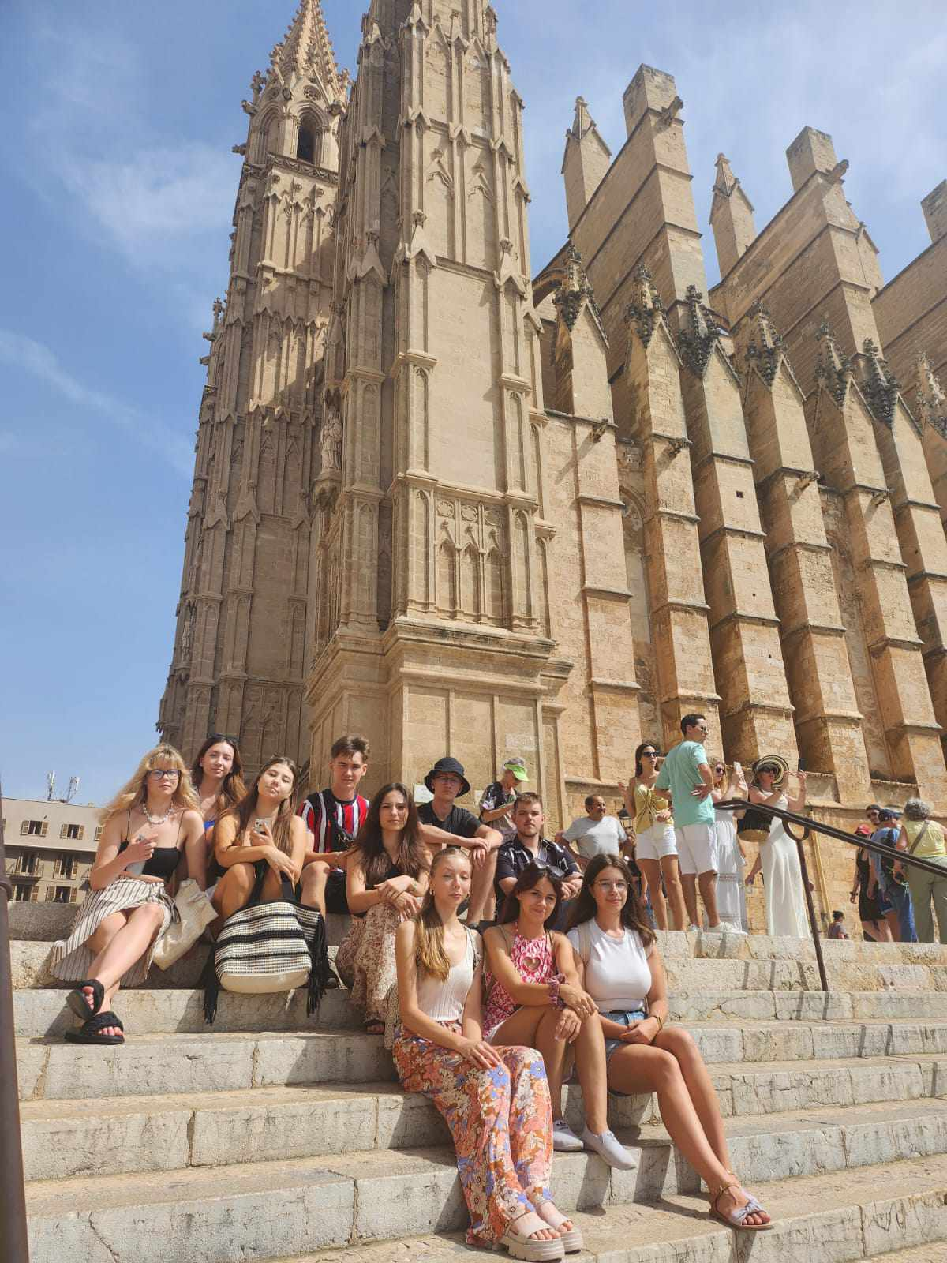
Wycieczka 1 Stolica Palma de Mallorca
Nasze zwiedzanie wyspy zaczęliśmy w pierwszy weekend pobytu ok. godz. 12.00. pod przewodnictwem Pani Wicedyrektor Doroty Sokołek zobaczyliśmy: Katedrę La Seu, Pałac Almudaina, piękne secesyjne kamienice, urokliwe uliczki Starego Miasta oraz targ z owocami morza i bogata ofertą owoców, warzyw i produktów majorkańskich. Zjedliśmy pyszny obiad. Mieliśmy czas na spacer, podzieleni na małe grupki i w godzinach popołudniowych wróciliśmy do naszych miejscowości.

Slide 23
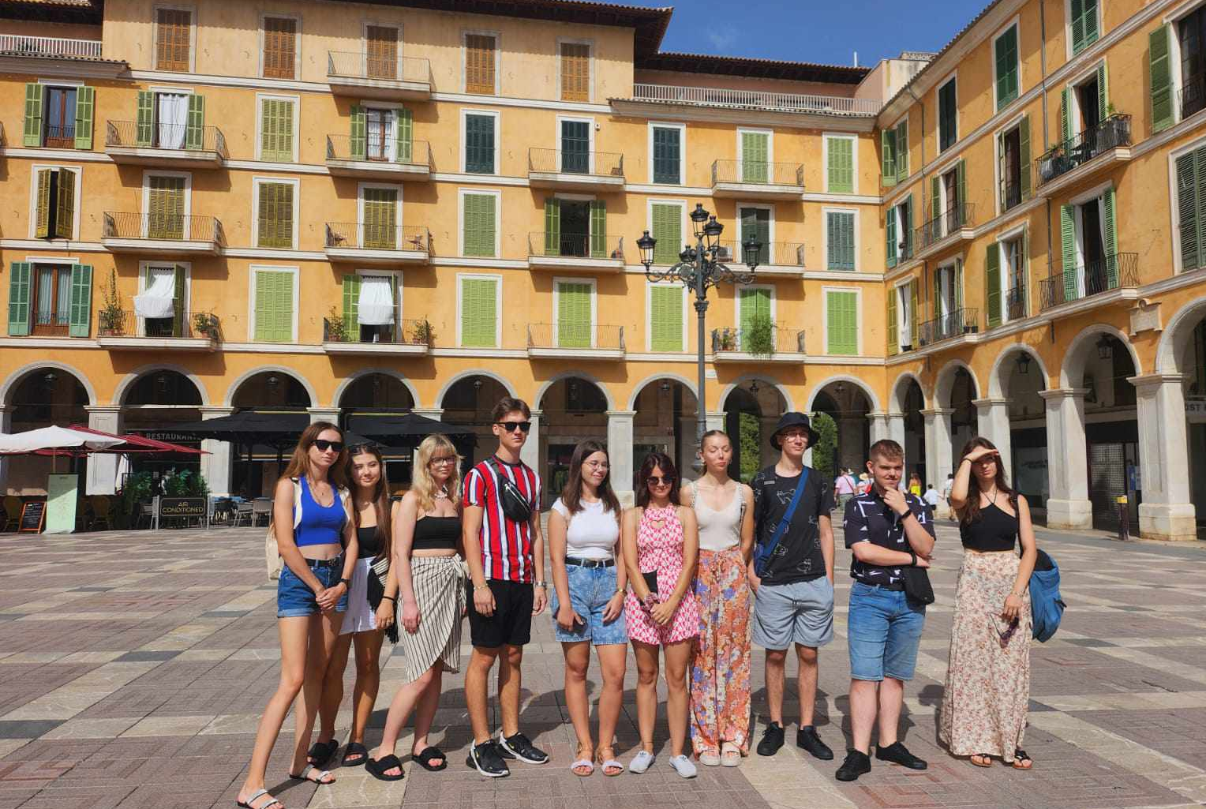

Slide 24
Wycieczka 2 Alcudia, Valldemossa
Po całym tygodniu intensywnej pracy przyszedł czas na upragnioną wycieczkę. Tym razem zwiedzaliśmy całą grupą dwa piękne miejsca na mapie Majorki. Pierwszym miejscem była Alcudia- zabytkowe klimatyczne miasteczko zamknięte w murach obronnych.
Drugim miejscem była położona w górach Valldemossa – odwiedziliśmy tutaj muzeum jednego z najwybitniejszych Polaków Fryderyka Chopina

Slide 26
Wycieczka 3 Sóller
Wycieczka zaczęła się w Palmie, z której drewnianym, zabytkowym pociągiem wyruszyliśmy do Sóller, po drodze mijaliśmy piękne tarasy widokowe.
W Sóller zobaczyliśmy typowe majorkańskie kamieniczki oraz odwiedziliśmy klimatyczny ryneczek, na którym odbywał się właśnie kiermasz lokalnych produktów. Duże wrażenie zrobił na nas Kościół Sant Bartomeu. Następnie zabytkowym tramwajem ruszyliśmy do Port de Sóller na plażę oraz wspólny obiad.

Slide 28
Po pracy, w czasie wolnym:
odpoczywaliśmy po całym dniu ciężkiej pracy,
spacerowaliśmy po Palmanova (I grupa) oraz
po Cala Millor (II grupa),
- plażowaliśmy na pięknych plażach,
poznawaliśmy kuchnię śródziemnomorską degustując różne potrawy w pobliskich restauracjach.

Slide 29
Nasze refleksje z udziału w projekcie Erasmus+
Wyjazd na praktyki na Majorkę był spełnieniem moich marzeń i najlepszą przygodą mojego życia. Poznałam tam wspaniałych ludzi, z którymi spędziłam niezapomniane chwilę. Podczas wyjazdu nauczyłam się wiele, nie tylko technik pracy w hotelu, ale również rozwinęłam się pod względem językowym oraz stałam się bardziej otwarta na ludzi. -Agata
Dla mnie było to super przeżycie, stałem się bardziej otwarty wobec innych i zdobyłem pewność siebie do używania języka obcego przez co nie mam już z tym takiego problemu. Jeżeli chodzi o wyspę to Majorka jest bardzo pięknym miejscem - Krzysiek.
Wyjazd na staż był dla mnie marzeniem, które udało mi się spełnić. Dzięki temu poznałam nieznaną mi kulturę i zwyczaje oraz podniosłam umiejętności językowe, poznałam pracę w hotelu o bardzo wysokim standardzie, zobaczyłam piękne miejsca i poznałam niesamowitych ludzi - Natalia
Dla mnie Praktyki Erasmus+ były szansą na "otworzenie" samego siebie, pomogły mi zdobyć niezbędne kompetencje zawodowe, zwiększyć swobodę porozumiewania się w języku obcym oraz poznać bardzo sympatycznych ludzi. Podczas stażu odwiedziłem wiele pięknych miejsc z bardzo zachwycającą historią – Patryk
Podczas tego niesamowitego stażu spełniłem swoje marzenie zawodowe oraz prywatne, poznałem wiele wspaniałych osób, z którymi mam kontakt do dzisiaj, zdobyłem nowych przyjaciół-osoby z mojej grupy, rozwinąłem swoje kompetencje językowe i jeszcze bardziej otworzyłem się na ludzi. Wiem, że nigdy nie zapomnę tego miesiąca i będzie to najlepsze wspomnienie w moim życiu. - Mateusz

Slide 30
Praktyki Erasmus+ były dla mnie niesamowitą przygodą. Pomogły mi one zdobyć kompetencje, które na pewno pomogą mi w przyszłości. Poznałam wspaniałych ludzi których zawsze będę wspominać z uśmiechem na twarzy, a przede wszystkim poznałam siebie i swoje możliwości.- Wiktoria
Jestem bardzo wdzięczna, że dostałam szanse wzięcia udziału w projekcie Erasmus+, dzięki niemu poznałam wiele wspaniałych osób oraz zwiedziłam piękne miejsca. Zdobyłam nowe kompetencje zawodowe, rozwinęłam się w kwestii porozumiewania sie w obcych językach - Matylda
Dzięki udziałowi w projekcie Erasmus+, zdobyłam wiele przydatnych umiejętności, poznałam nową wspaniałą kulturę oraz ludzi, a także nabrałam większego doświadczenia w kwestii porozumiewania się w obcym języku. To była wspaniała przygoda - Martyna
Wyjazd był bardzo cennym doświadczeniem, które pozwoliło mi rozwinąć swoje kompetencje zawodowe i społeczne. Znacząco poprawiłam zdolności językowe, poznałam ciekawą kulturę i spotkałam cudownych ludzi – Kamila
Dzięki udziale w projekcie nie tylko zyskałam nowe kompetencje w zawodzie czy też zwiedziłam piękną wyspę jaką jest Majorka, ale otworzyłam się bardziej na ludzi, co było jednym z moich celów, podszkoliłam swój język angielski. - Karolina

Slide 31
Dziękujemy serdecznie Pani Wicedyrektor Dorocie Sokołek za możliwość odbycia stażu na Majorce. Dziękujemy za codzienne rozmowy, spotkania, wspólne posiłki, wsparcie w pracy, spacery, plażowanie, wycieczki, ciekawostki, które Pani nam opowiadała. Dziękujemy za Pani troskę, opiekę, lojalność, danie nam poczucia bezpieczeństwa.
Mateusz, Agata, Natalka, Patryk, Krzysiek.

Slide 32
Dziękujemy Pani Profesor Renacie Sadurskiej za sprawowanie nad nami opieki podczas całego wyjazdu. Dziękujemy za każde wspólne wyjście, zainteresowanie, troskę. Za rozmowy i pomocną dłoń, na którą mogłyśmy liczyć w potrzebie.
Karolina, Martyna, Kamila, Wiktoria, Matylda

